Slide 1
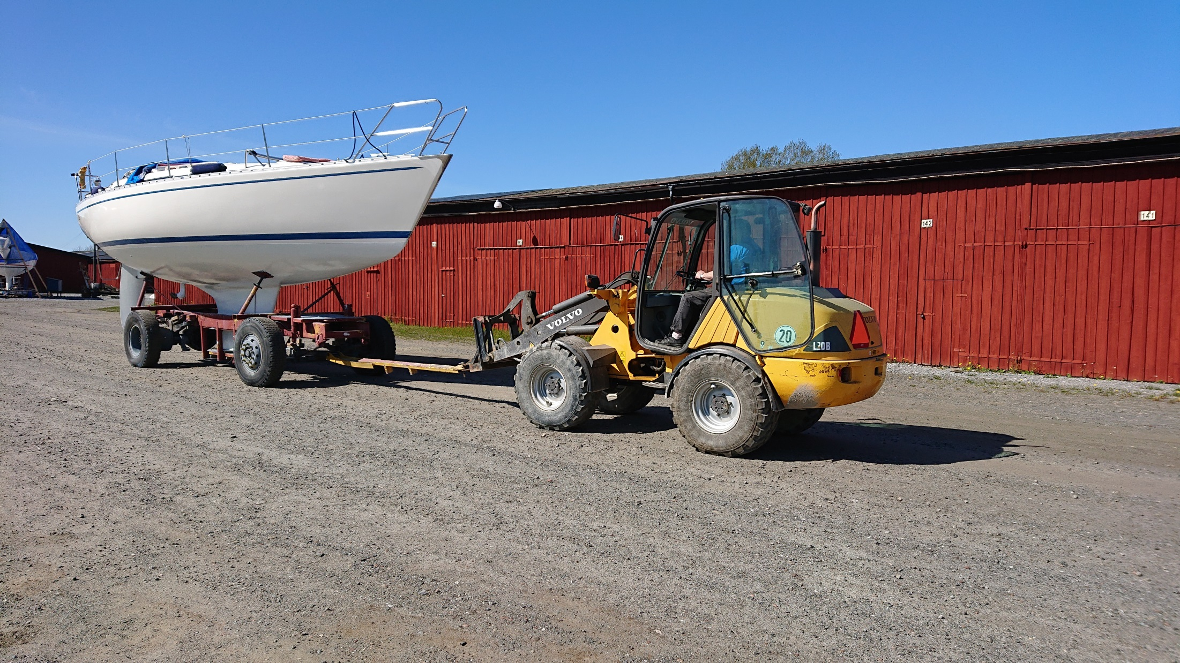
Erfarenheter från bottenblästring och Epoxibehandling
2018-2019
Sten Stabo mfl 2019-12-06
+ lite om det här med bottenfärger i allmänhet
Sjösättning maj 2019

Slide 2
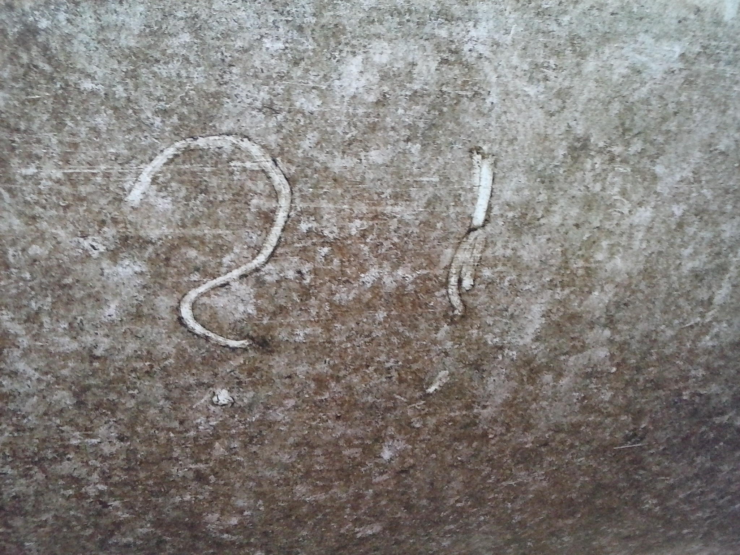
Skrovet vid upptagning 5 månader senare
Oktober 2019

Slide 3
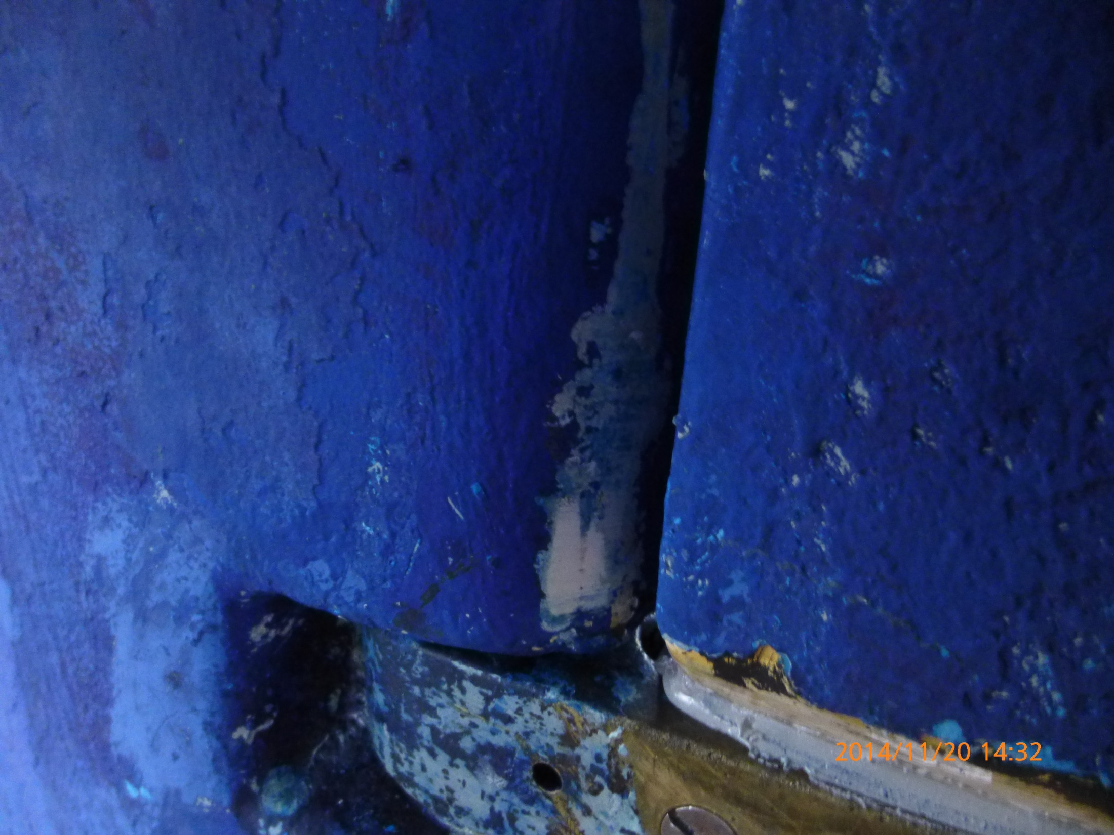
Tankarna började här 2014
Blödande bottenfärg i många lager

Slide 4
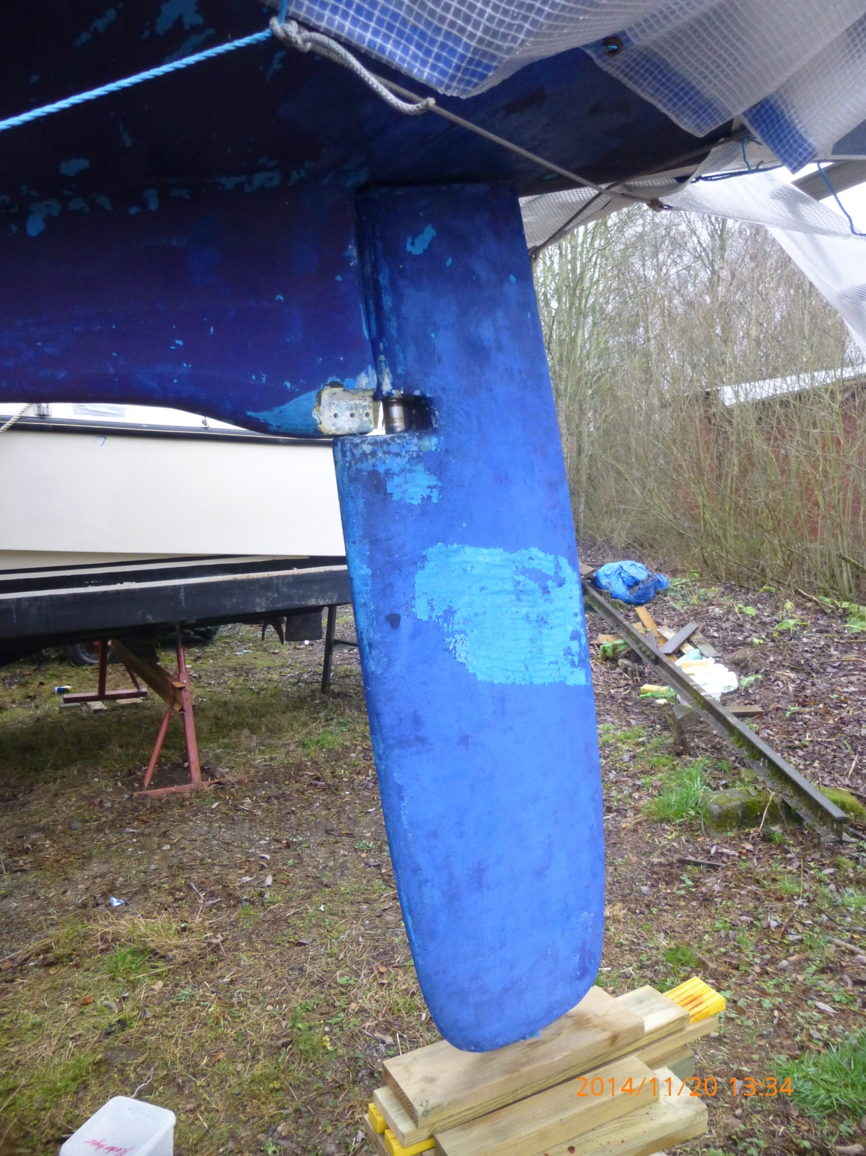
Provade att skrapa bort färg.
Gick hyfsat lätt, men det var alltid ett lager till….
Skrovet svårare att skrapa.
Blev väldigt lätt repor ner i gelcoaten.

Slide 5
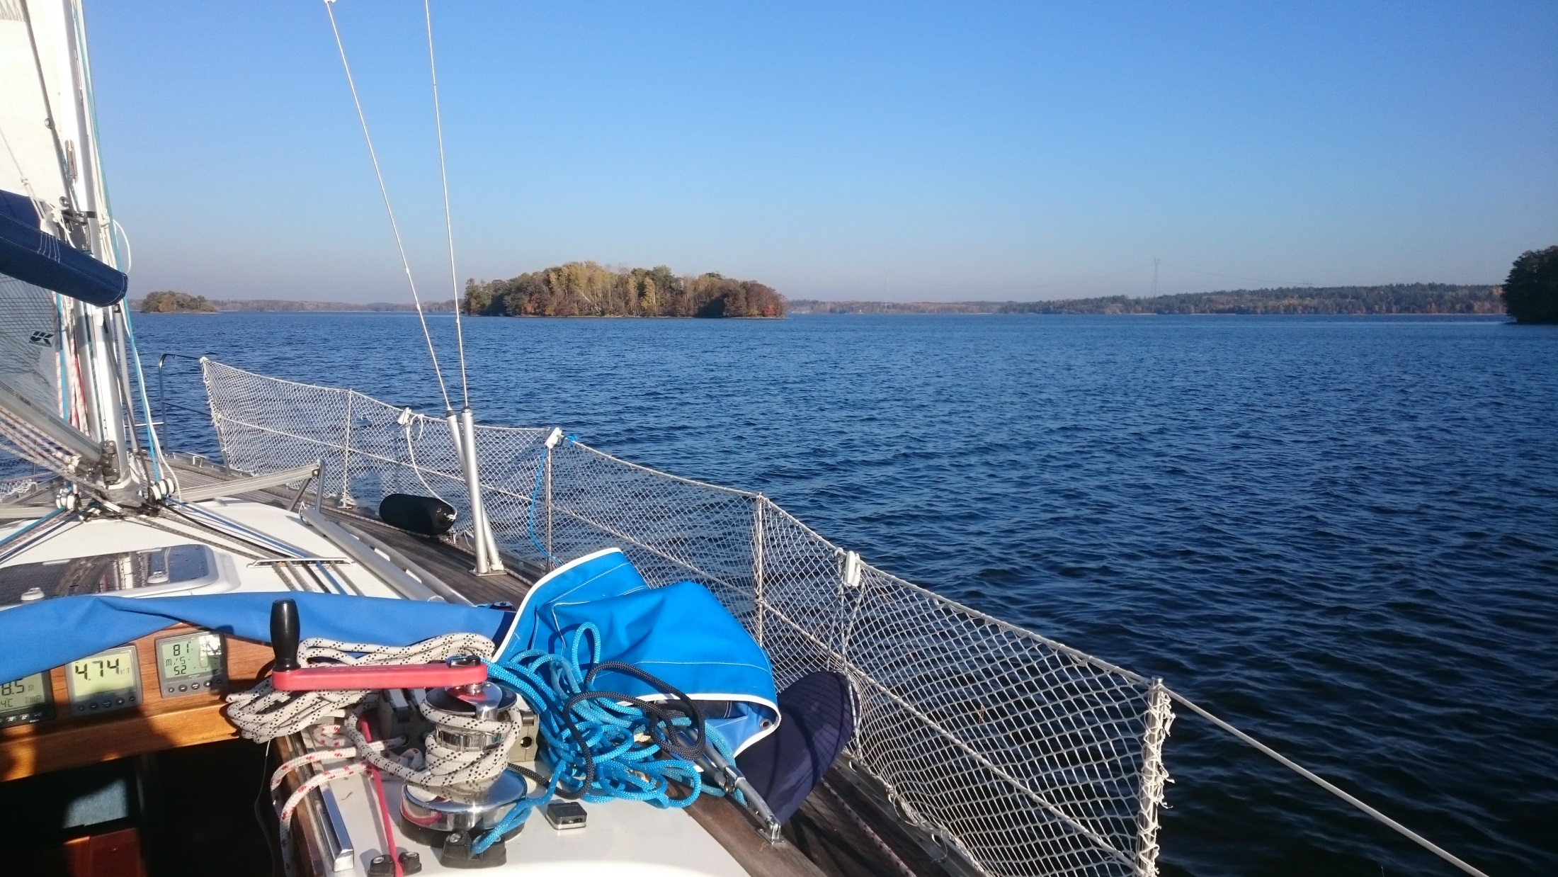
Fram till 2017
Funderingar
Kontakter med andra klubbar
Kontakter med ESS medlemmar
Miljökrav? Spretar rejält, men speciellt Stockholm ställer krav fom 2020
Möjlighet till LOVA-bidrag från länsstyrelsen

Slide 6
Upprop och intresseanmälan ESS hemsida okt 2017
Giftfri båtklubb – finns det intresse för subventionerad blästring av båtbotten?
By Kommunikatör | 22 oktober, 2017 - 19:55 |22 oktober, 2017 Allmän information
Vi är några som är intresserade av att blästra bort våra gamla bottenfärger och gå över till moderna giftfria hårda bottenfärger som fungerar väl i vår vattenmiljö och som pallar även för semester ute i Östersjön. Många vill dessutom avlägsna tjocka lager av gammal blödande färg som ser mer ut som månlandskap än en effektiv botten.
Tekniken för att få bort detta är blästring, företrädesvis med kolsyreis som är snäll mot underliggande gelcoat, men också dyrare än sandblästring. Entreprenören måste bla sätta upp skyddstält och ta hand om färgrester. Genom att vara flera kan vi dela på dessa startkostnader och komma ner till en nivå runt 10 000 SEK för en normal båt.
Kontakter med Länsstyrelsen har visat att vi kan få upp till 50 % bidrag för kostnadsuppskattningen ovan från ett upplägg kallat LOVA som går ut på att minska giftbelastning på speciellt insjöar och kustvatten. Detta bidrag utgår även till den ”ideella” delen av arbetet, tex ESS kostnader om vi skulle utnyttja klubbens resurser med spolplatta och reningsverk tillsammans med klubbens traktorer för att flytta båtarna.
I en nära framtid kommer myndigheterna med stor sannolikhet kräva att alla båtklubbar med insjöbas övergår till att bli giftfria och övergå till systematisk båttvätt någon/några gånger per säsong. Vi kan då söka ytterligare LOVA bidrag även för dessa steg. En besparing för ESS med denna utveckling är att vi kan avveckla vårt eget reningsverk som i sig är kostsamt.

Slide 7
För att det skall vara meningsfullt att göra ett LOVA-projekt av detta första steg och få bidrag krävs, enligt Länsstyrelsens bedömning, att vi blir ca 15-20 båtar. Sista dag för LOVA ansökan är 30 november, beslut kommer i mars varför det är mest realistiskt att genomföra det hösten 2018. I bästa fall att vi snabbt kommer till skott våren 2018.
För att få underlag för att gå vidare med en ansökan för detta första steg, som måste ske med ideella föreningen ESS som huvudman, vill undertecknad ha en intresseanmälan senast 2017-11-20. Anmälan behöver inte vara 100 % bindande men ändå vara en seriös avsiktsförklaring.
Skicka ett mail med era kontaktuppgifter, båttyp och båtstorlek till
sten.stabo@telia.com
Sprid gärna informationen till medlemmar ni känner som eventuellt inte läser så ofta på vår hemsida.
Sten Stabo/vice ordförande
0705 320414

Slide 8
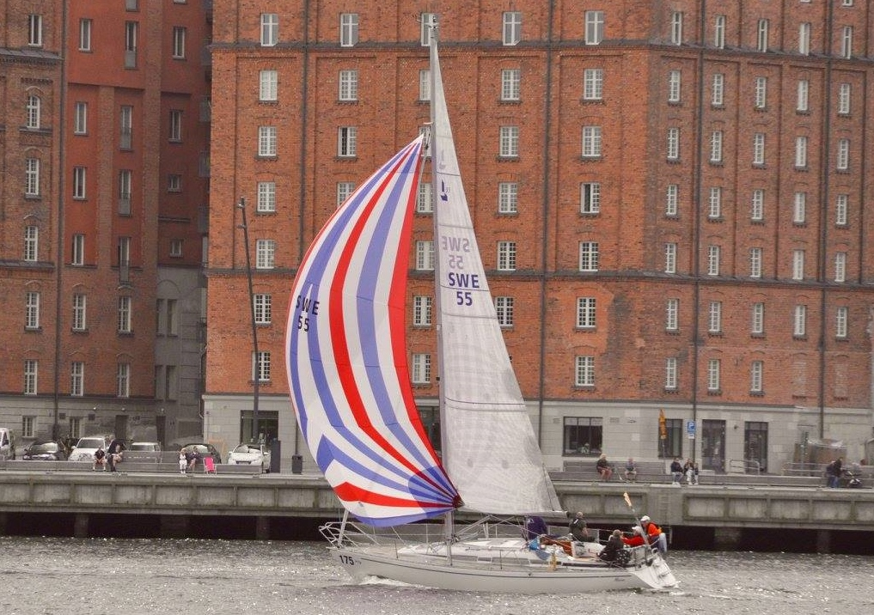
20-talet intresseanmälningar kom in
Ansökan om LOVA-stöd (Lokala Vattenvårdsprojekt) 2017-11-26
Projekt för 250 000 varav 125 000 som LOVA stöd
Formellt antagande kom inte förrän 2018-05-24, dvs att försöka göra något på våren 2018 ej att tänka på
Komplex blankett, men OK från början
Länsstyrelsen har varit duktiga att informera informellt lite i förväg
Måste gå via idell förening

Slide 9
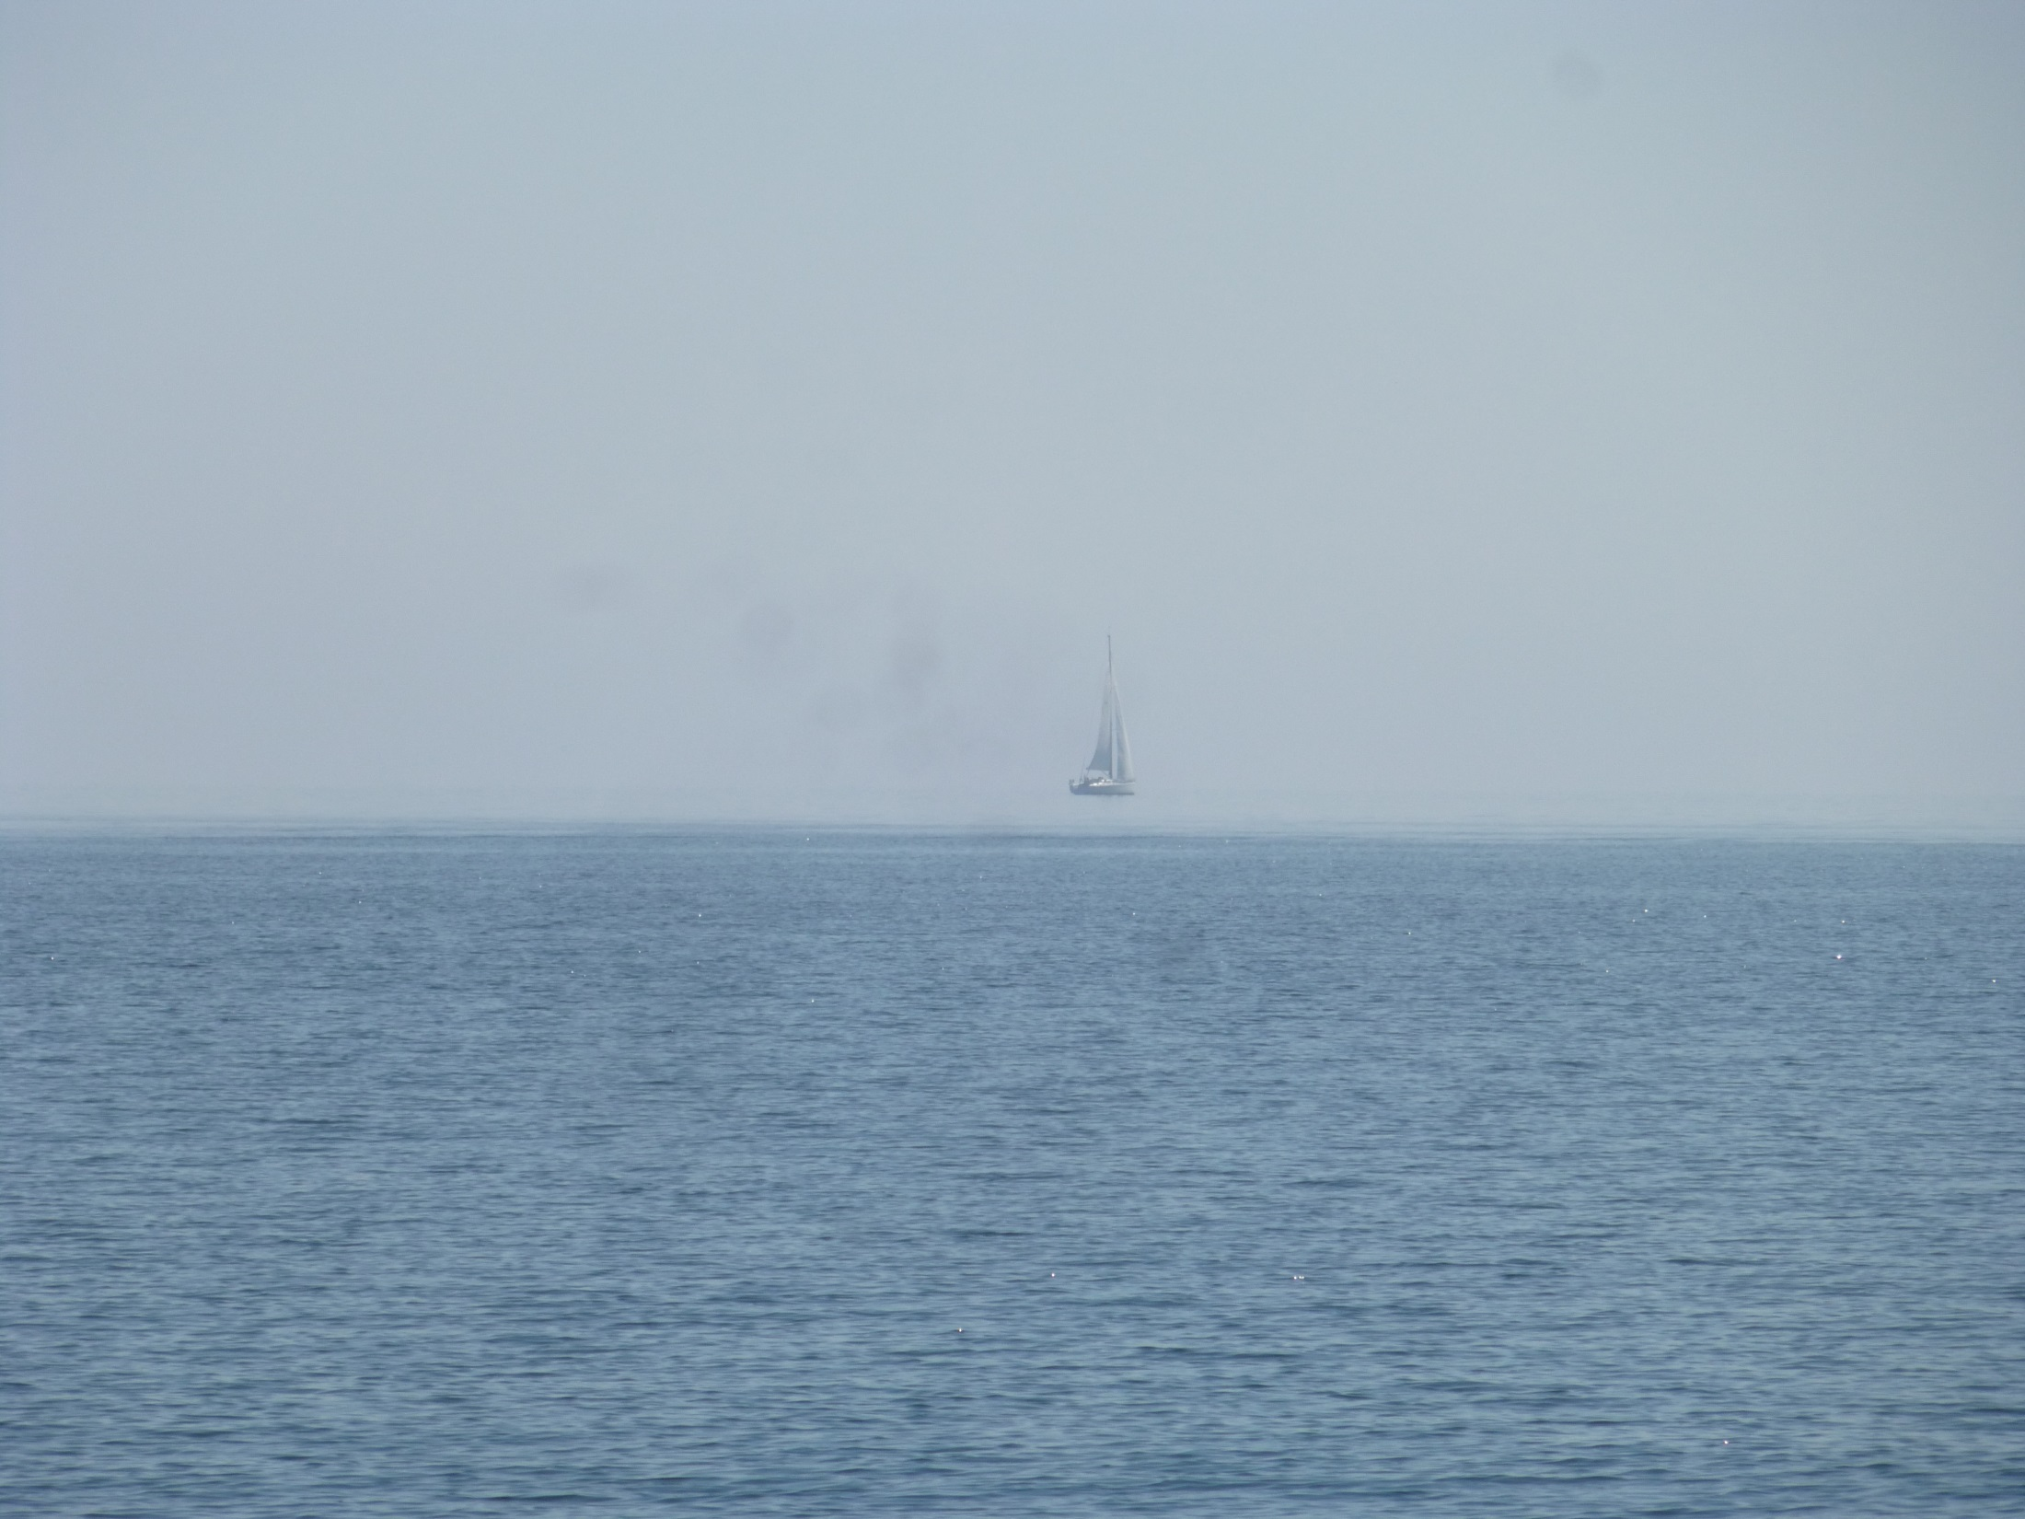
Projektplanering sommaren 2018
Kolsyreblästrarna fanns inte kvar
Bokade in Blästermäster från Örebro som fått bra referenser från bla Västerås med våtsandblästring (w 43 och 44 bokades)
Till slut blev vi 19 deltagare med blandning av såväl storlek som segel och motorbåtar
Avfallsfrågan ville inte VAFAB ta i men Ragnsells gav direkt vettig offert
Traktorhjälp bokades in
Ekonomin rattades av Lars Eklind

Slide 10
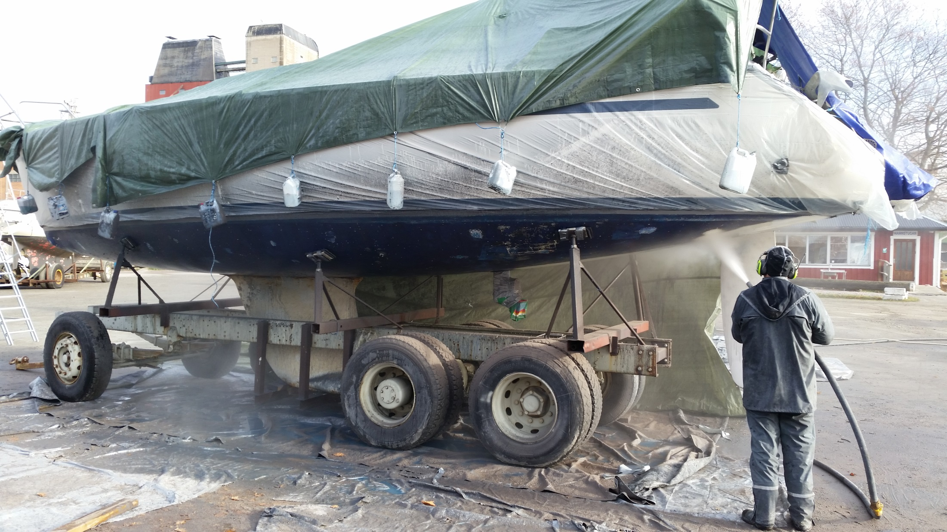
Måndag 22 oktober körde blästrarna igång på spolplattan med två aggregat
Lite sink i början med önskemål om extra skyddspressar

Slide 11
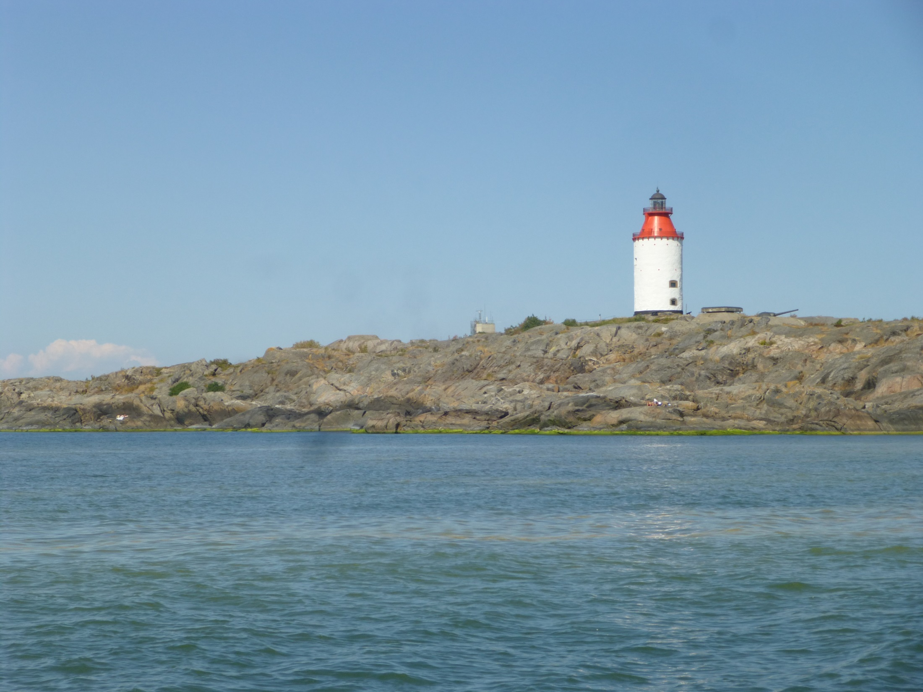
Första erfarenhet att det skiljer mycket mellan olika båtar hur svårblästrat det är
Blästrarna vill ha en dialog med ägaren om hur hårt man skall köra
Gick i genomsnitt lite snabbare än förväntat
Men en del förbättringsförslag i slutrapporten
Blästermäster erbjöd miljökontoret att inspektera, men dom dök aldrig upp.

Slide 12
Blästring totalt 65 timmar + etablering mm (ca 123 000 totalt)
Fungerade väl, duktiga blästrare
Lite onödiga ställtider, ägaren bör vara med, dialog + hjälp
Skyddspressar skulle kunna ha förberetts med tex ramar
Skyddspressar på spolplatta, mer strul än nytta
Noggrant skydd av däck mm betalar sig, sinksam sanering annars, våtsanden tränger in i minsta hål
Blästertejp bra vid vattenlinjen, trots att den knappt fäster
Traktorskopa bra att sanera spolplatta med
3 ton sand blev 6.6 ton avfall till slut
När blästring var klart hade vi bara använt 190 av 250 kSEK inklusive egeninsatser enligt ESS standardersättning
Förhandling med Länsstyrelsen resulterade i att vi kunde få ut resten som ”materialstöd” (skall egentligen inte ge bidrag)
Nycklades ut efter antal betalda blästertimmar (500 per timme)

Slide 13
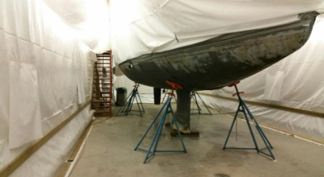
Vad gör vi nu, (läget hösten 2018)?
19 blästrade bottnar väntar på behandling, vissa båtar väldigt släta och fina, vissa mer poriga
Besök hos Tommy Gullberg 2019-01-10 för att resonera om olika lösningar för bottenbehandling

Slide 14
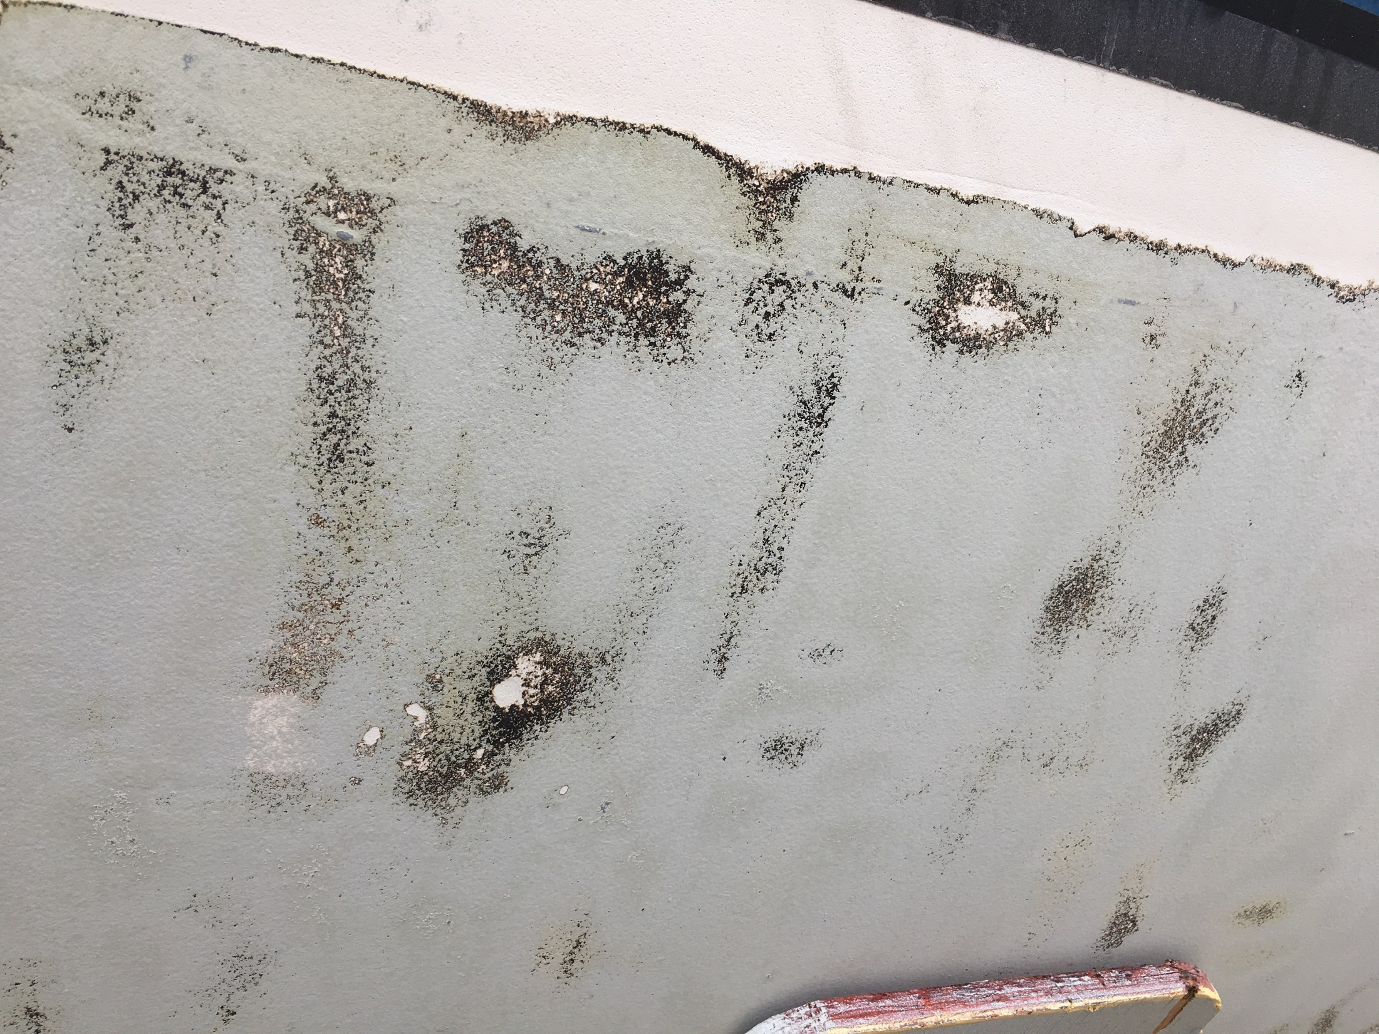

Slide 15
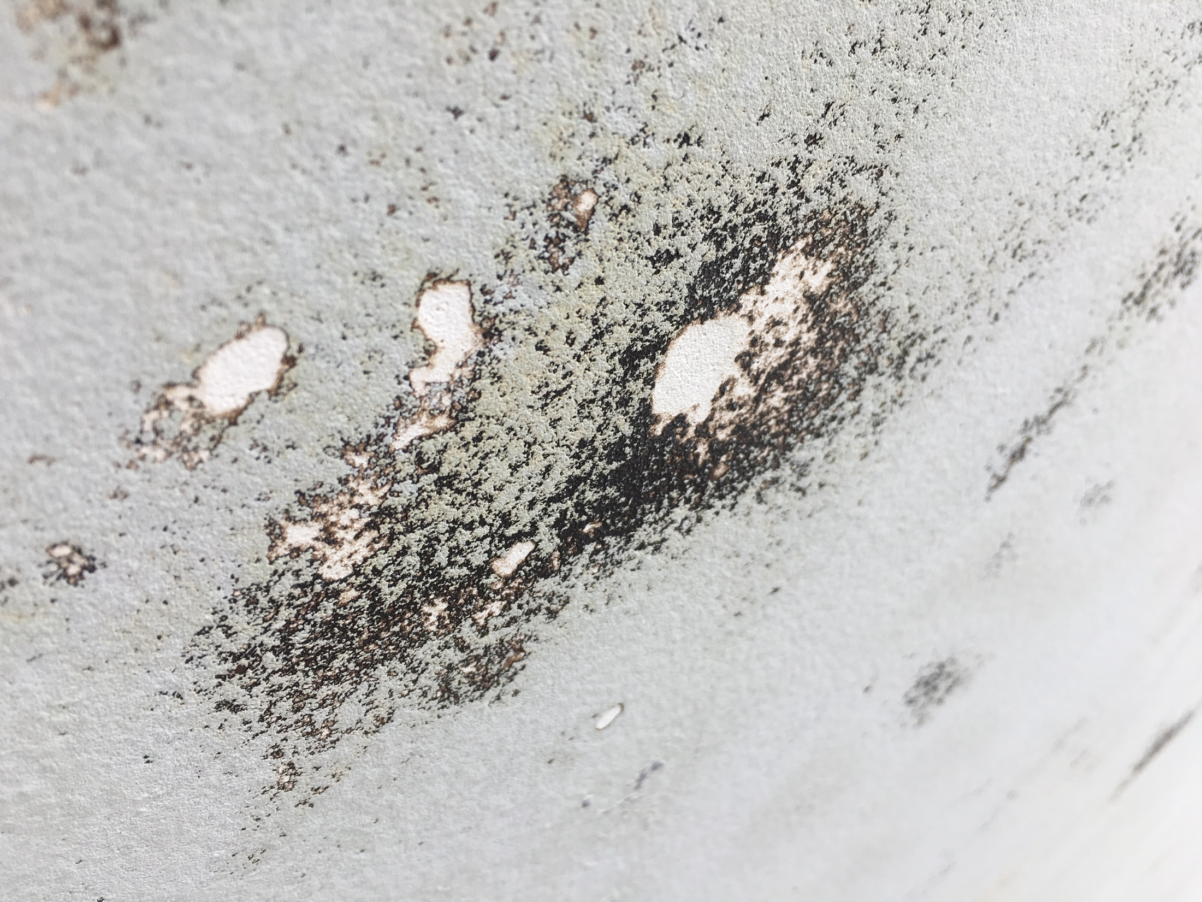

Slide 16
Fanns många metoder att välja emellan, men epoxi är epoxi, dvs temperatur och underarbete viktigt.
Primer och slutlager återkommer hos de flesta
Lefant
Hempel
International
NM

Slide 17
Jag valde LeFant med Gullbergs rekommendationer
Tvätta noga, gärna med LEFANT boat-cleaner och vatten som Tommy har bra erfarenhet av, och se till att båten får torka ut ordentligt. Efter avtvättning kan ett par dagar räcka.
Finns områden med gelcoatkratrar med skarpa kanter kan man med fördel slipa lite försiktigt där.
Måla ett lager Epoxi primer med en färg som avviker lite från bottenfärgen efter spackling. Rolla och jämna ut med pensel. Behandla gropar noga.
Bedöm om någon form av spackling behöver göras. Rekommenderar NMs spackel (Tommy har på lager, finns olika sorter beroende på typ/storlek på skada).
För fogen köl-plast finns en flexibel epoxispackel som lämpar sig om det finns en liten springa där. Tommy har på lager.
Måla nästa lager Epoxi primer med avvikande färg för att se till att det täcker den gamla väl.

Slide 18
Måla ett lager med LEFANT T-coat. Avvikande färg.
Måla nästa lager T-coat. Nu Ok att köra samma färg som det tidigare. Även om Tommy säger att slipning mellan lagren inte behövs om man ligger inom övermålningsfönstret rekommenderas detta av LEFANT, så för säkerhets skull och för att få bästa slutfinnish bör man nog slipa lätt i alla fall.
Järn slipas noga, blyköl inte så noga men bägge målas enligt ovan.
Drev- specialfärg för aluminium.
Nu har vi en hård vattenbeständig botten med förhoppningsvis lång livslängd! Om något behöver bättras, slipa och lägg på nytt T-coat lager.
Jobbet gjordes i slutet av april. Idealisk temperatur, över +10 hela tiden i oisolerat skjul. En behandling per dag och ett 5e lager under vattenlinjen.

Slide 19
Sjösättning maj 2019

Slide 20
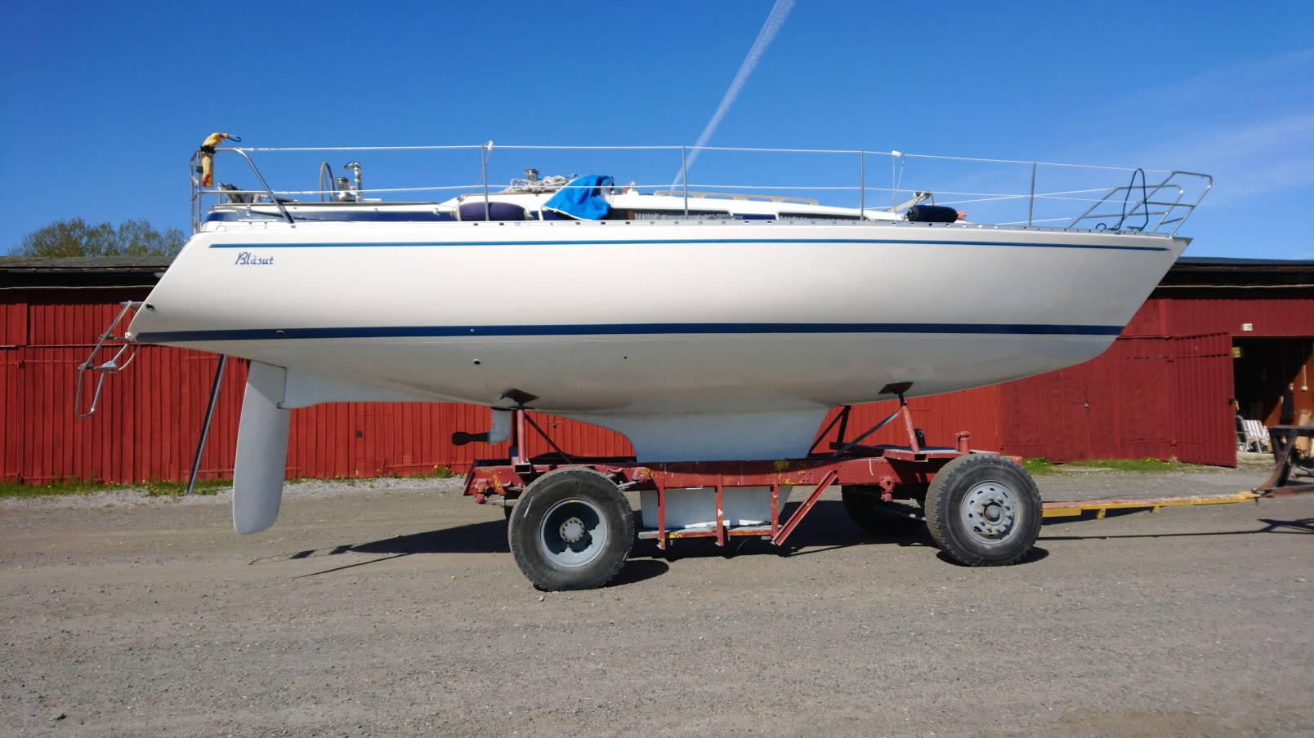

Slide 21
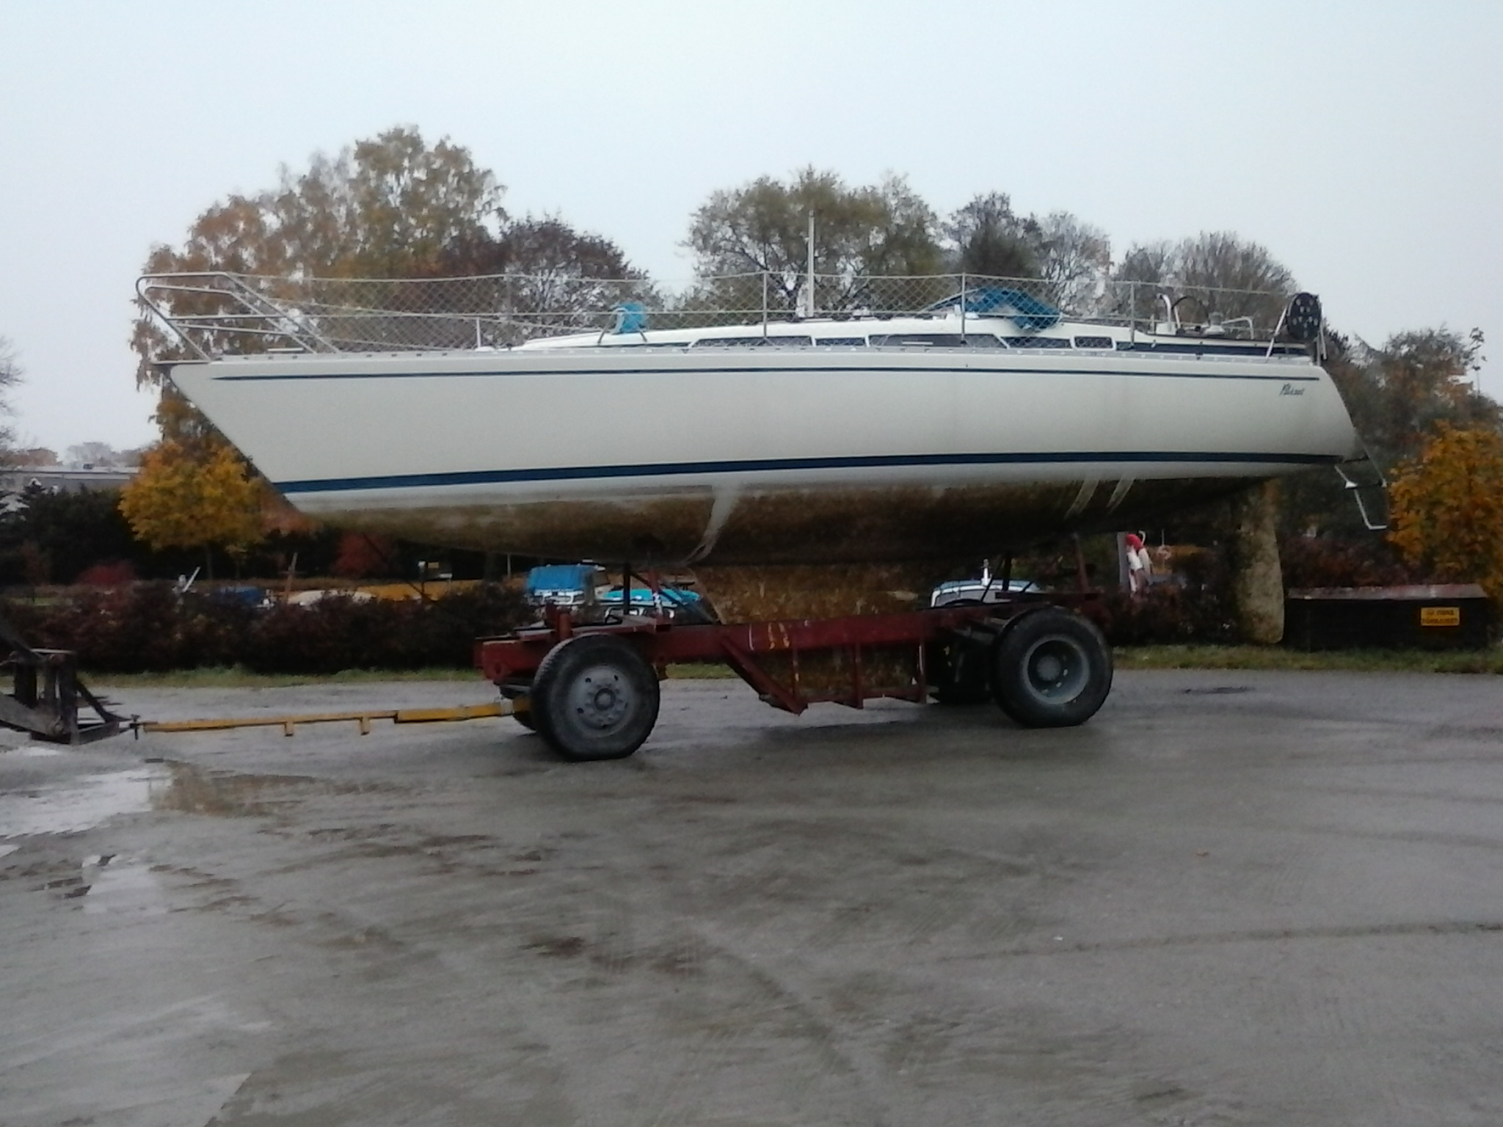
Upptagning oktober 2019, vackert var det ju inte

Slide 22
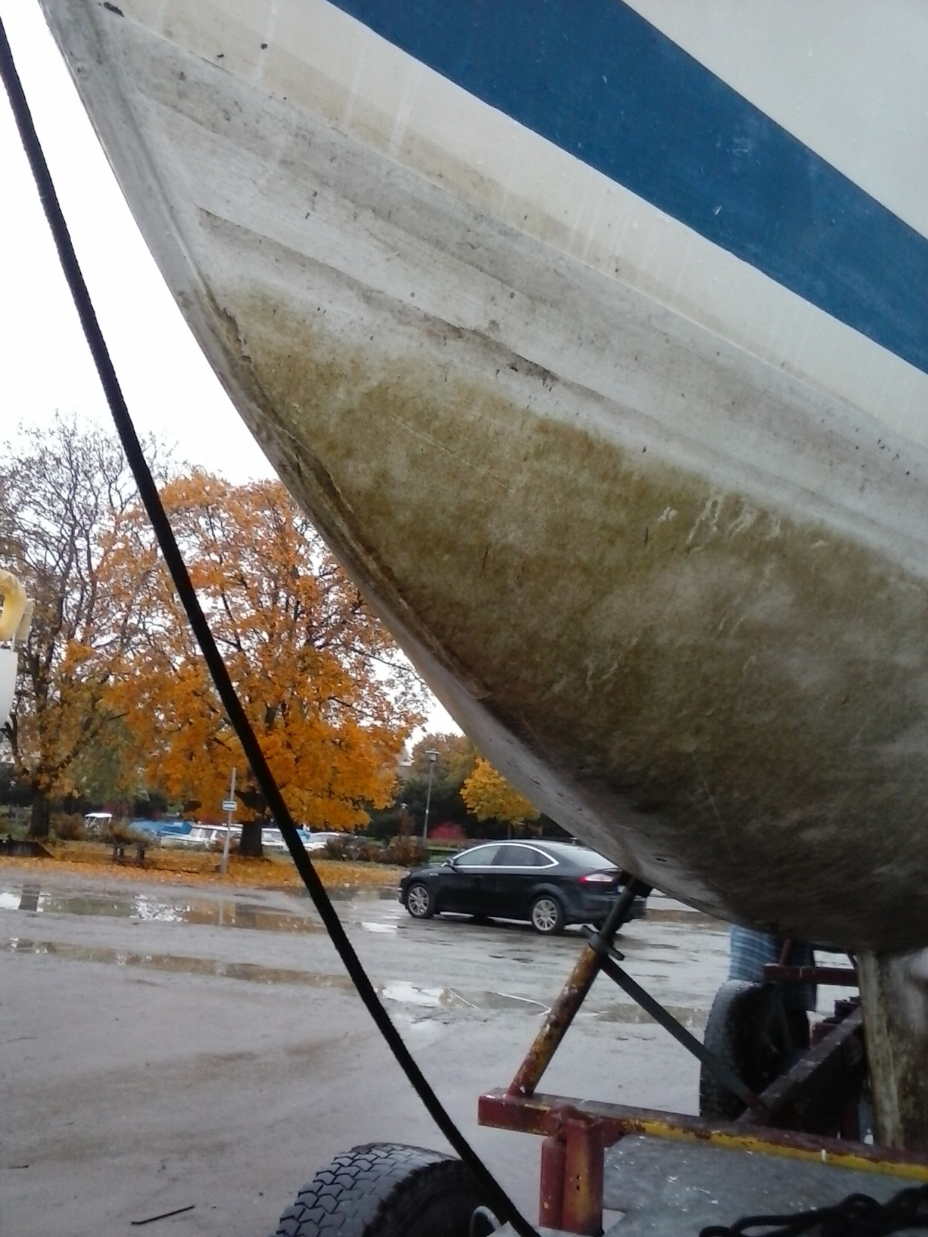
Översta delen tvättad med ”scrubbis” på sommaren
Mer påväxt där scrubbis inte når

Slide 23
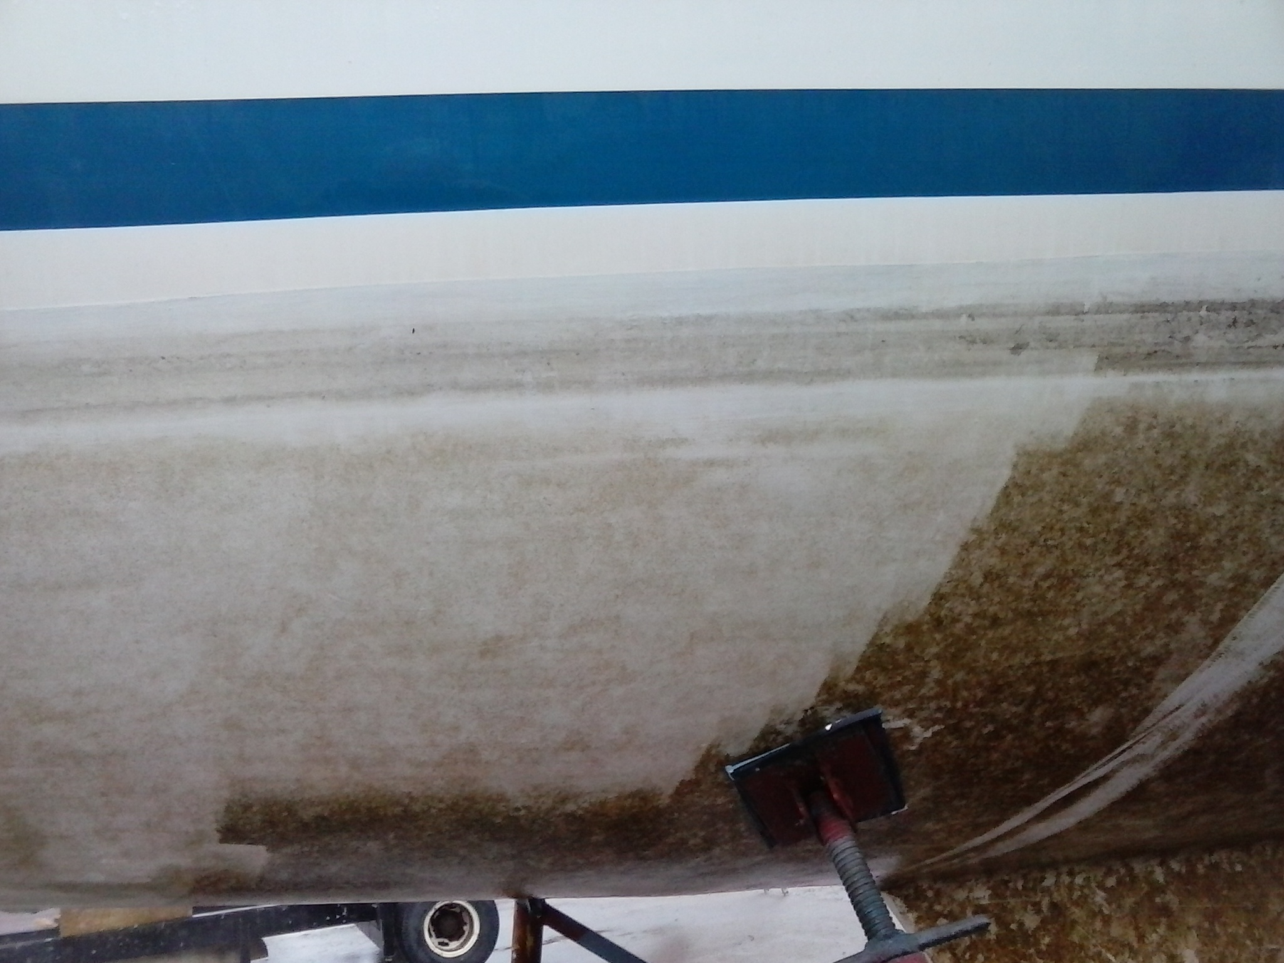
Efter högtryckstvätt
Mycket löst ”slime” sitter kvar
Otvättat

Slide 24
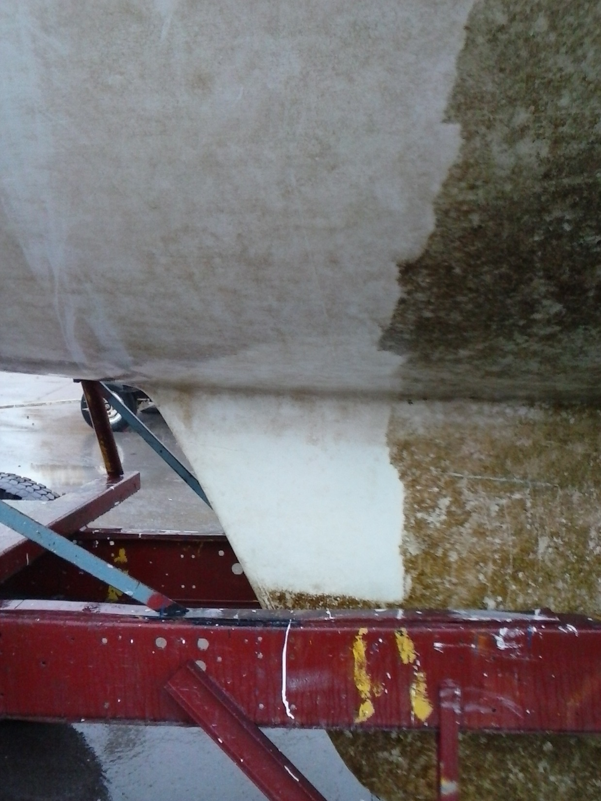
Blykölen blev ren direkt

Slide 25
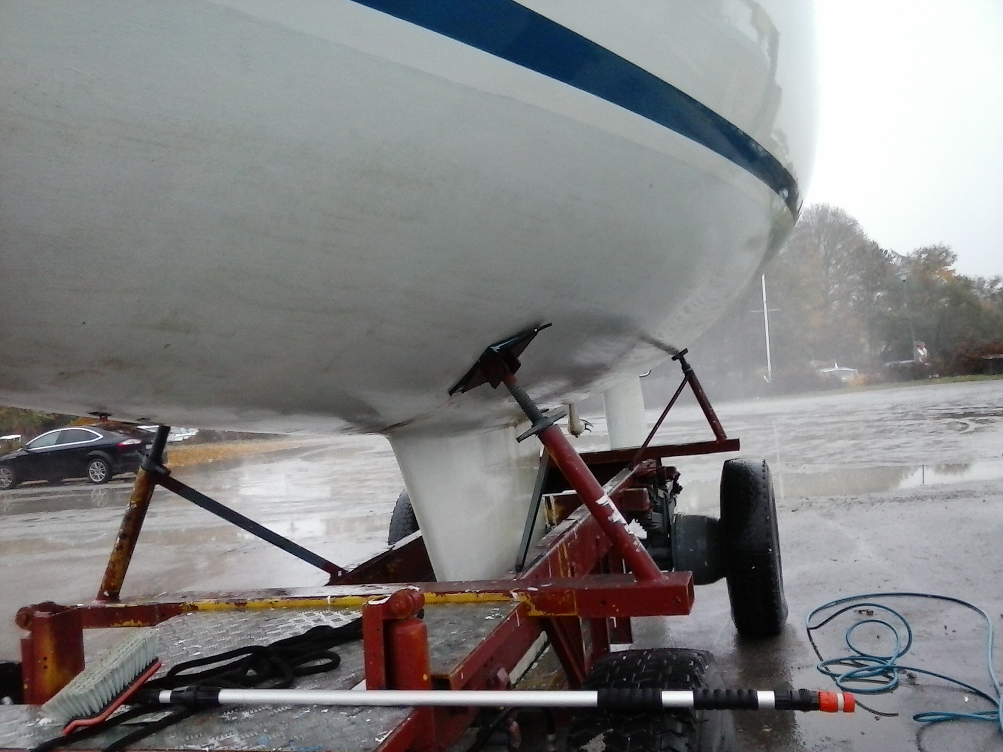
Efter tvätt med mjuk borste och oxalsyra plus BLT båttvätt ser det bättre ut

Slide 26
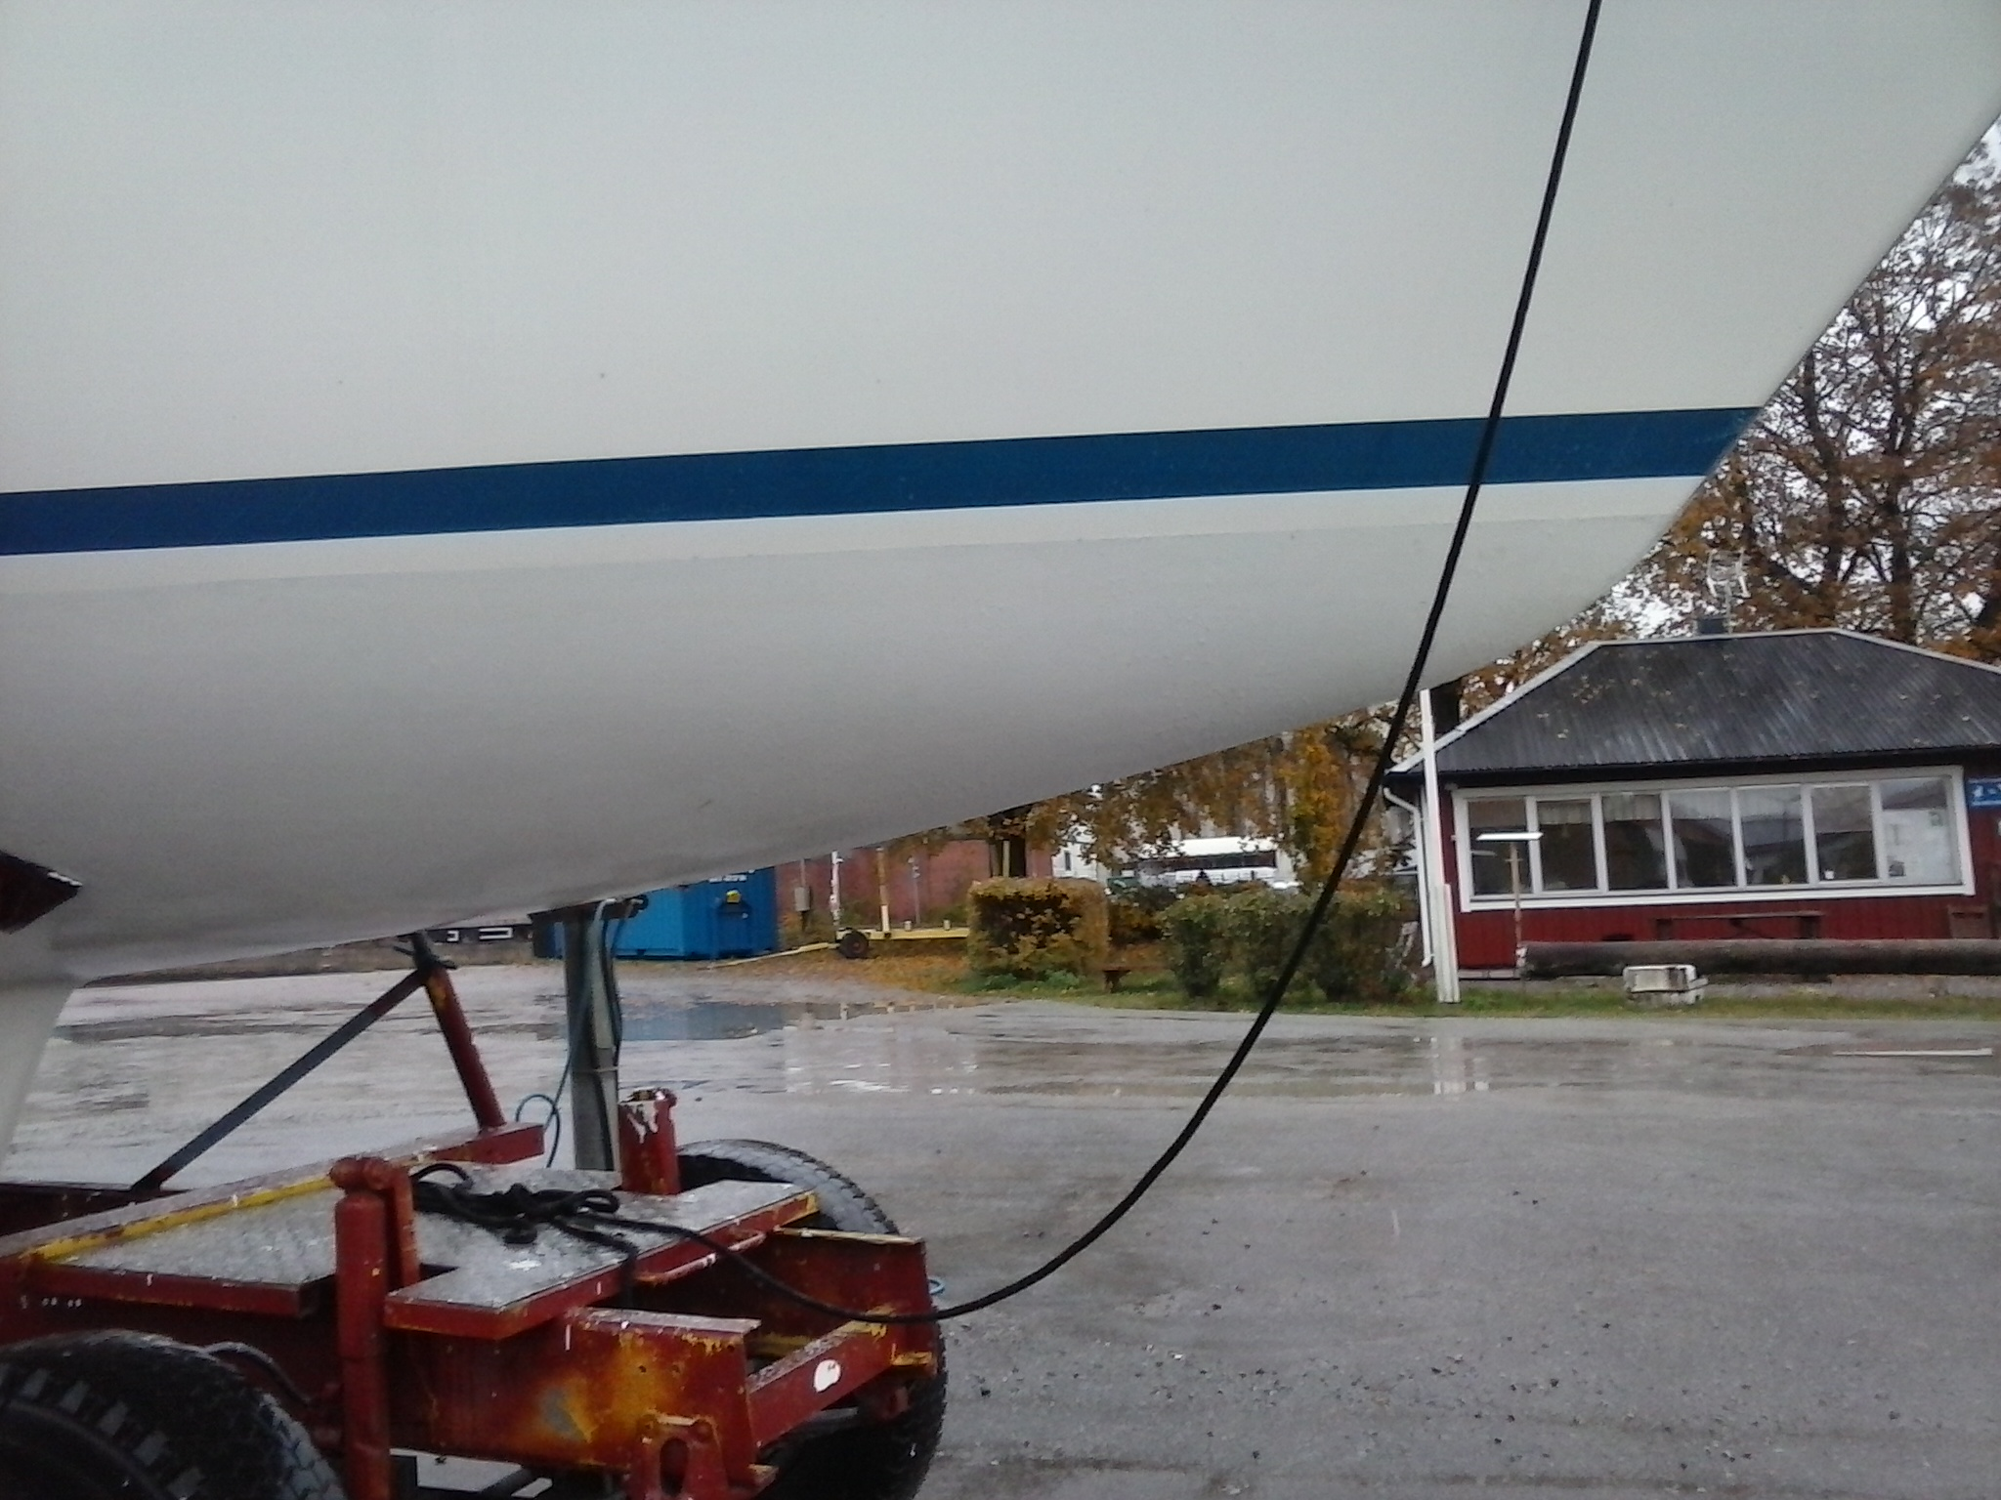
Efter avspolning med högtryck ännu bättre, men…

Slide 27
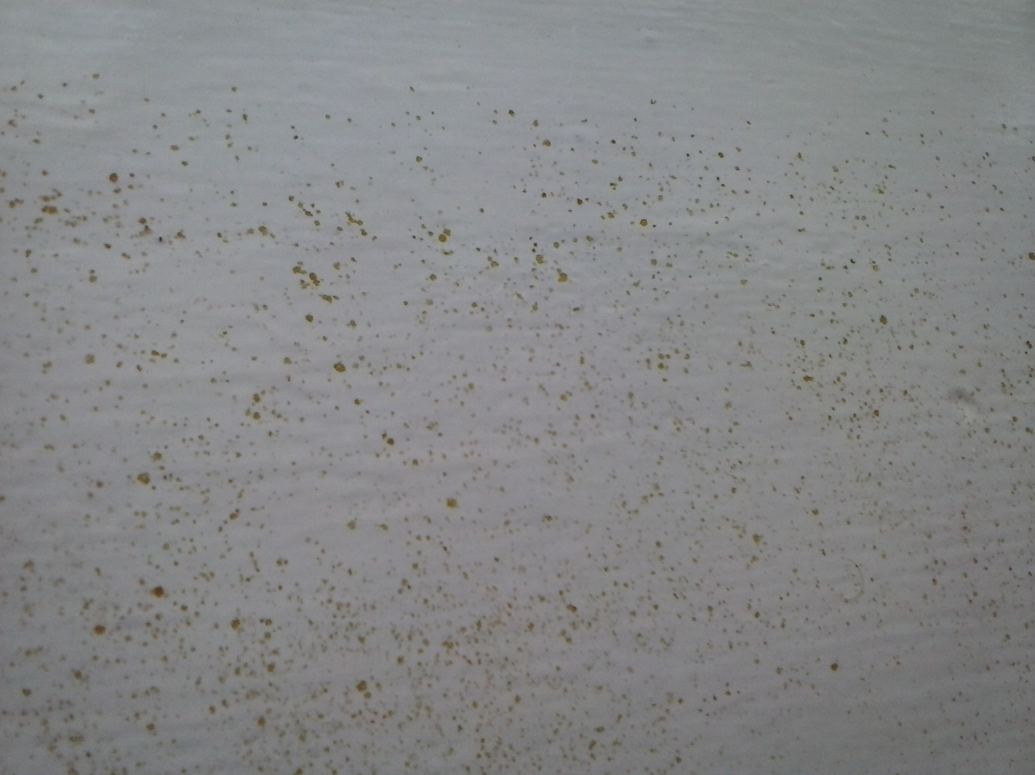
…vissa partier (inte hela) har frekventa små gröna prickar
Prickarna hyfsat mjuka men svåra att ta med mjuk borste eller högtryckstvätt
Möjligen borde man ha provat med koncentrerat båttvättsmedel

Slide 28
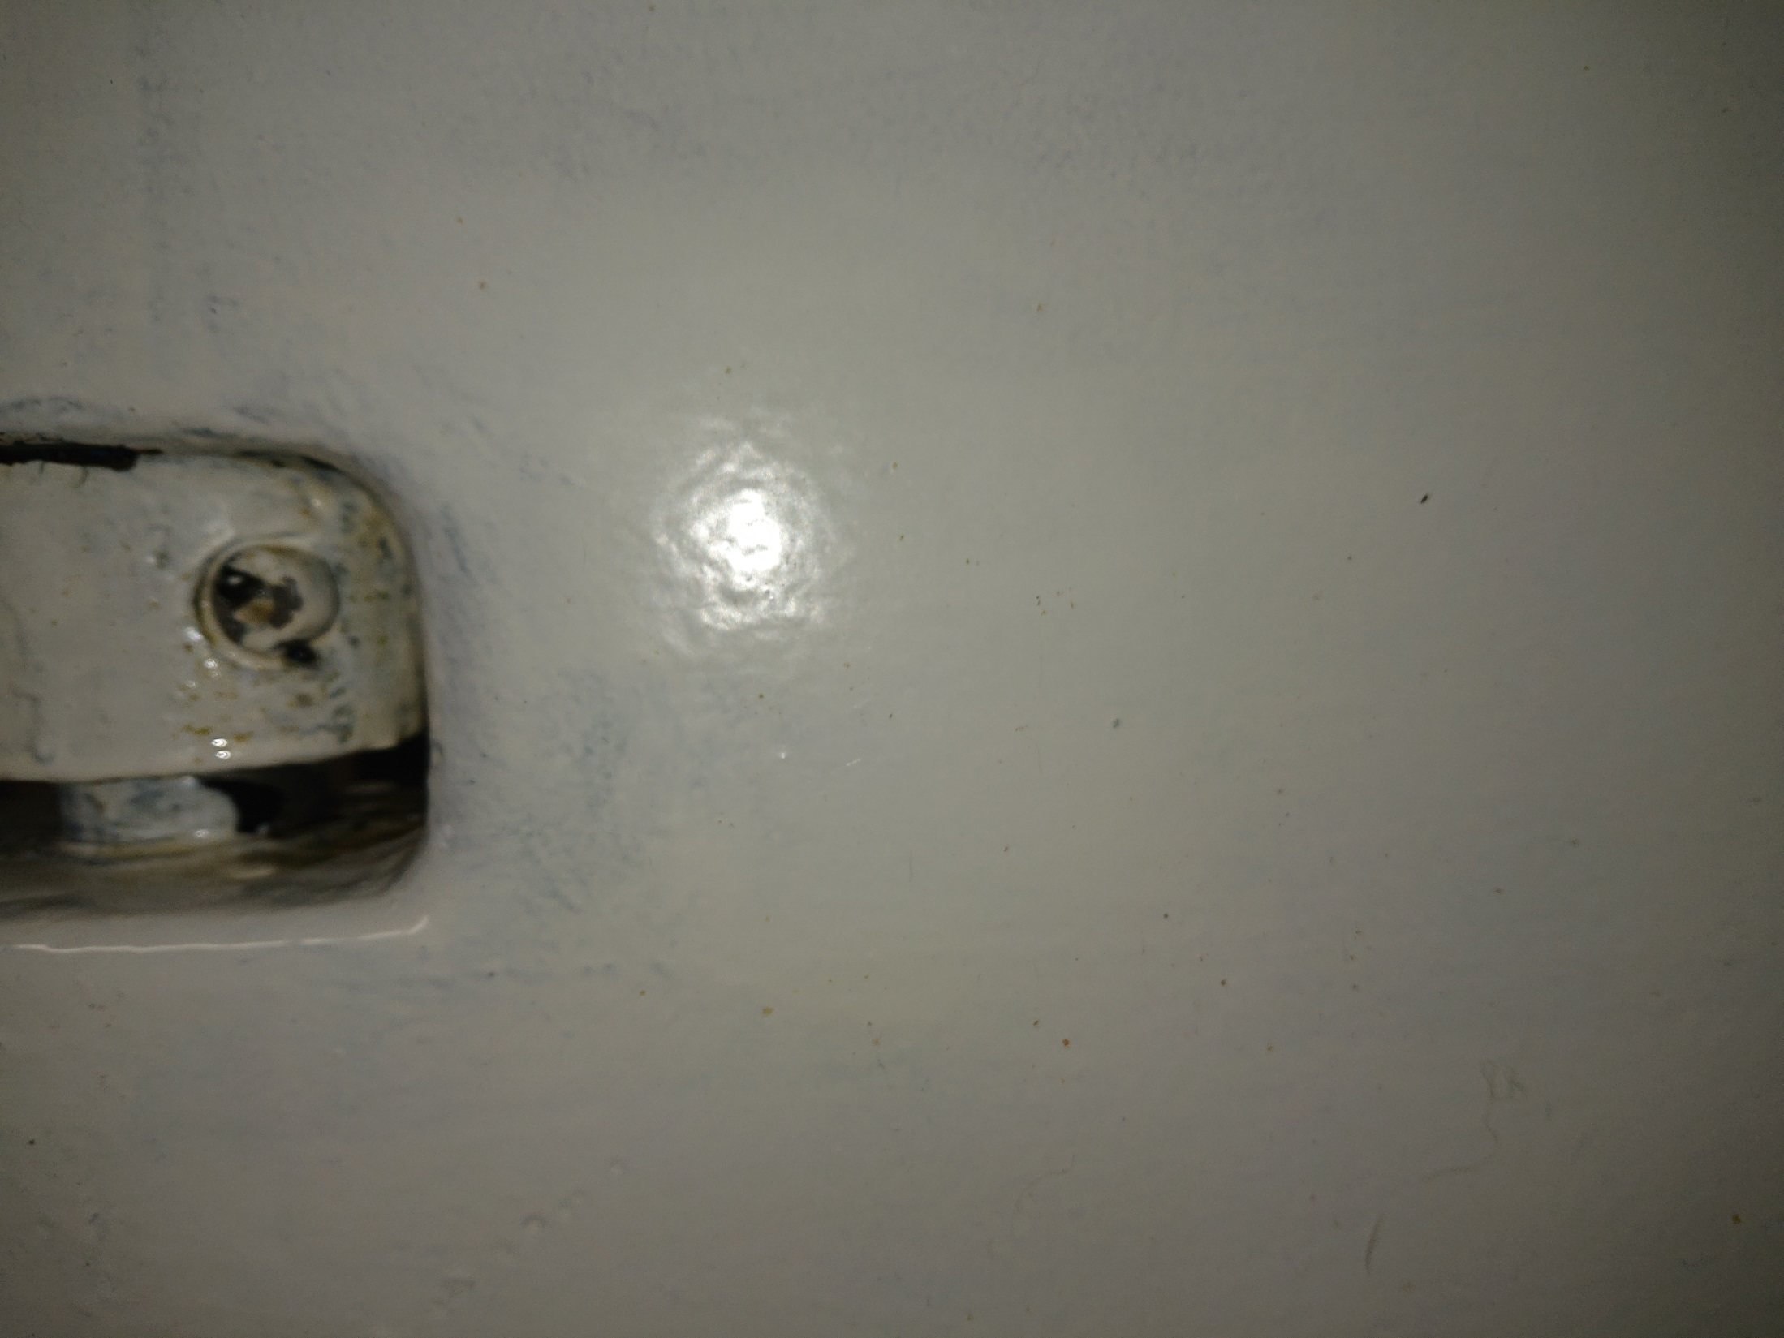
Tvättade av skrovet en gång till med stor ”scotchbrite”-svamp tog en timme eller två
Sköljde med vatten
Nu såg det riktigt bra ut

Slide 29
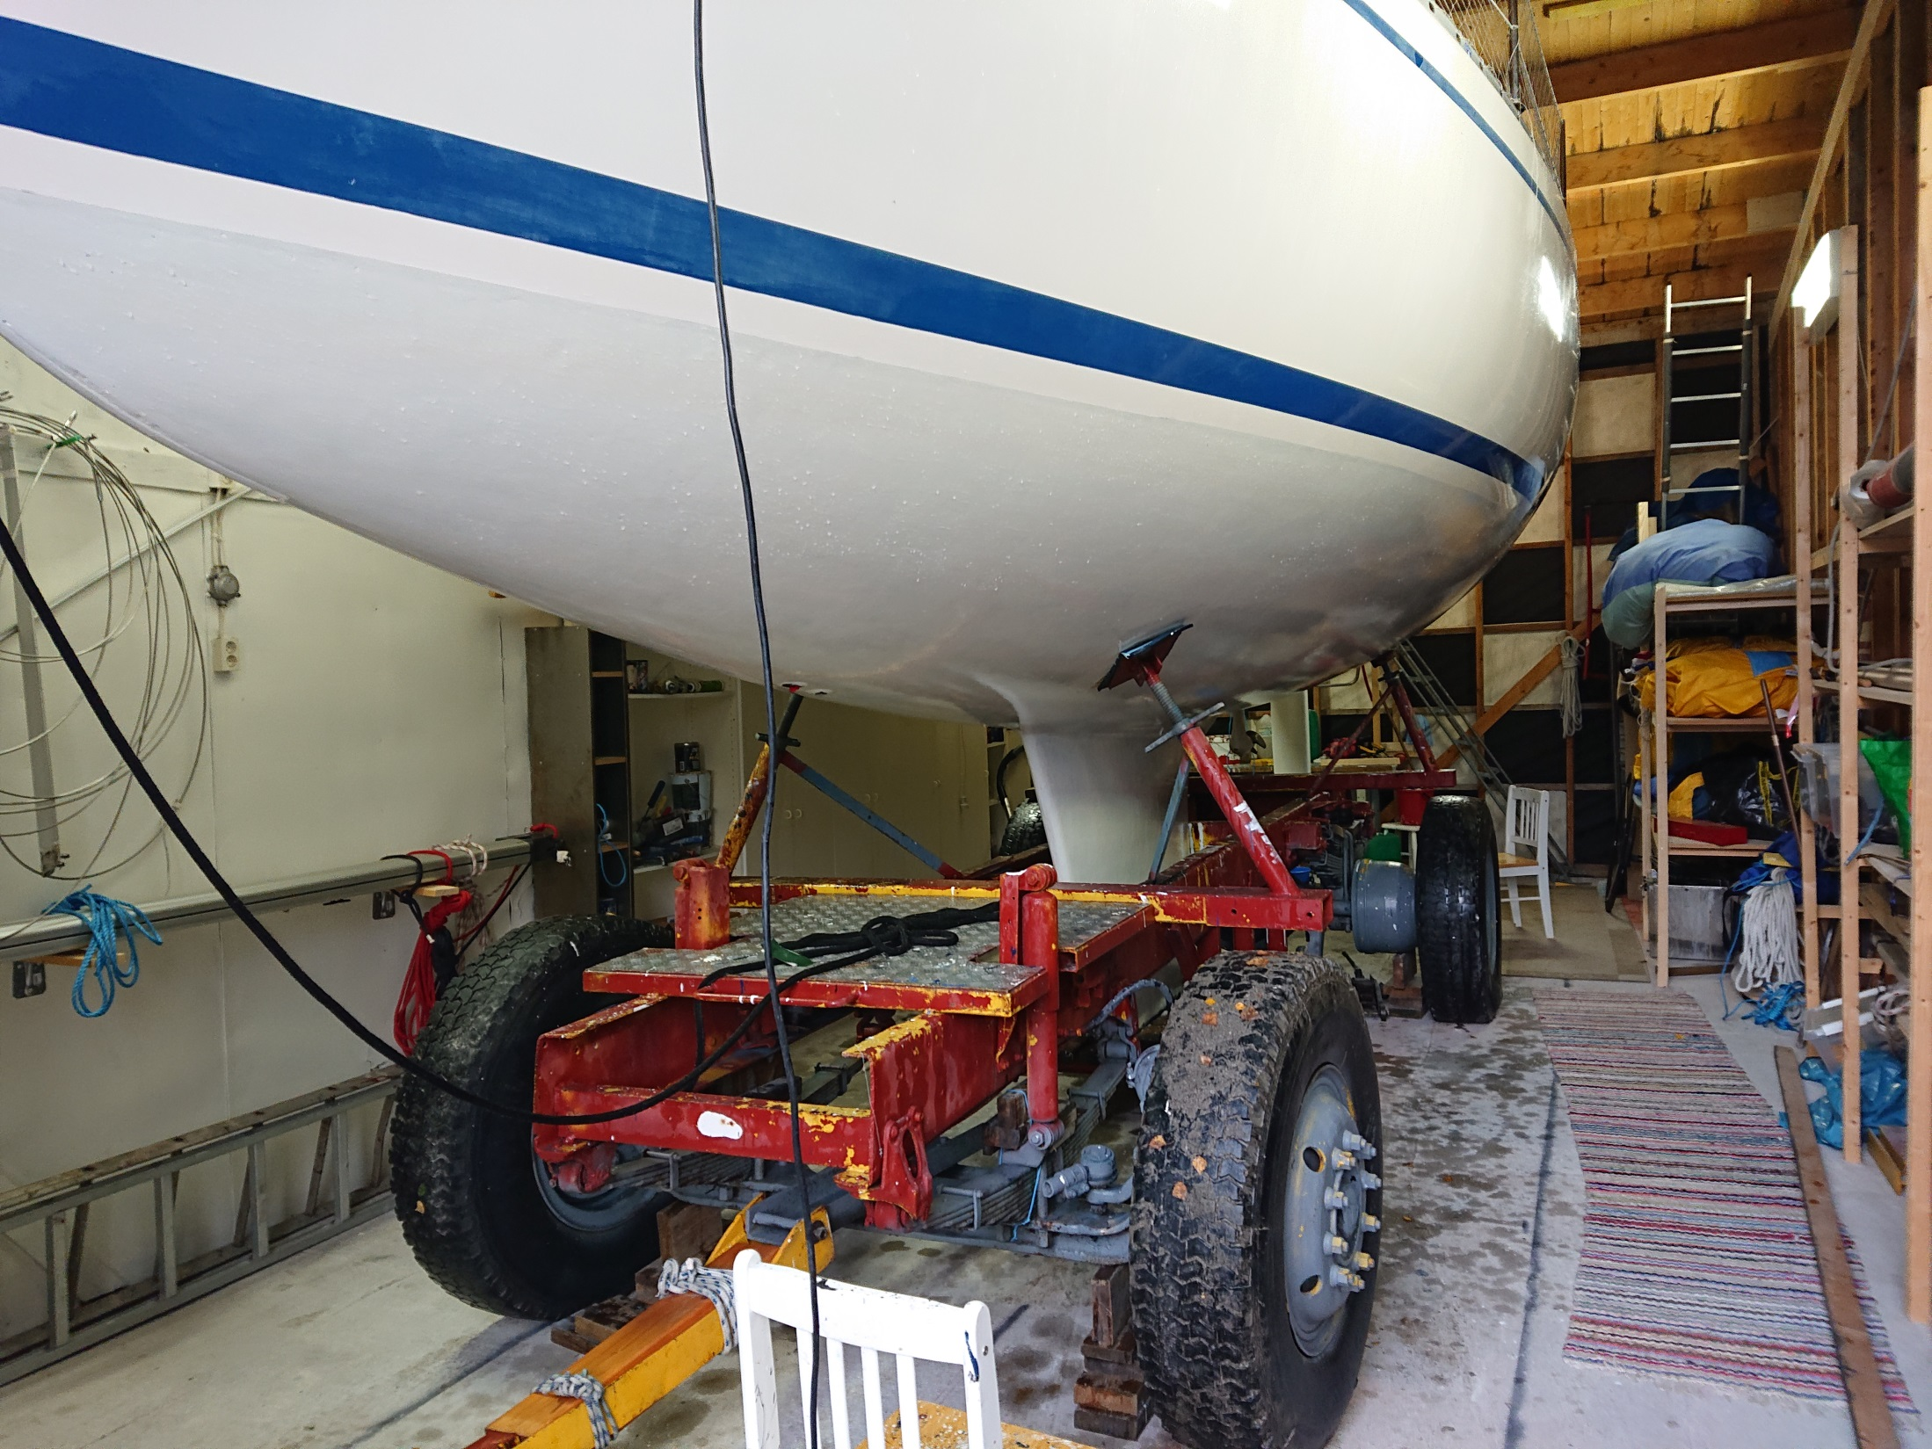
Hösten 2019
Orginalskick?

Slide 30
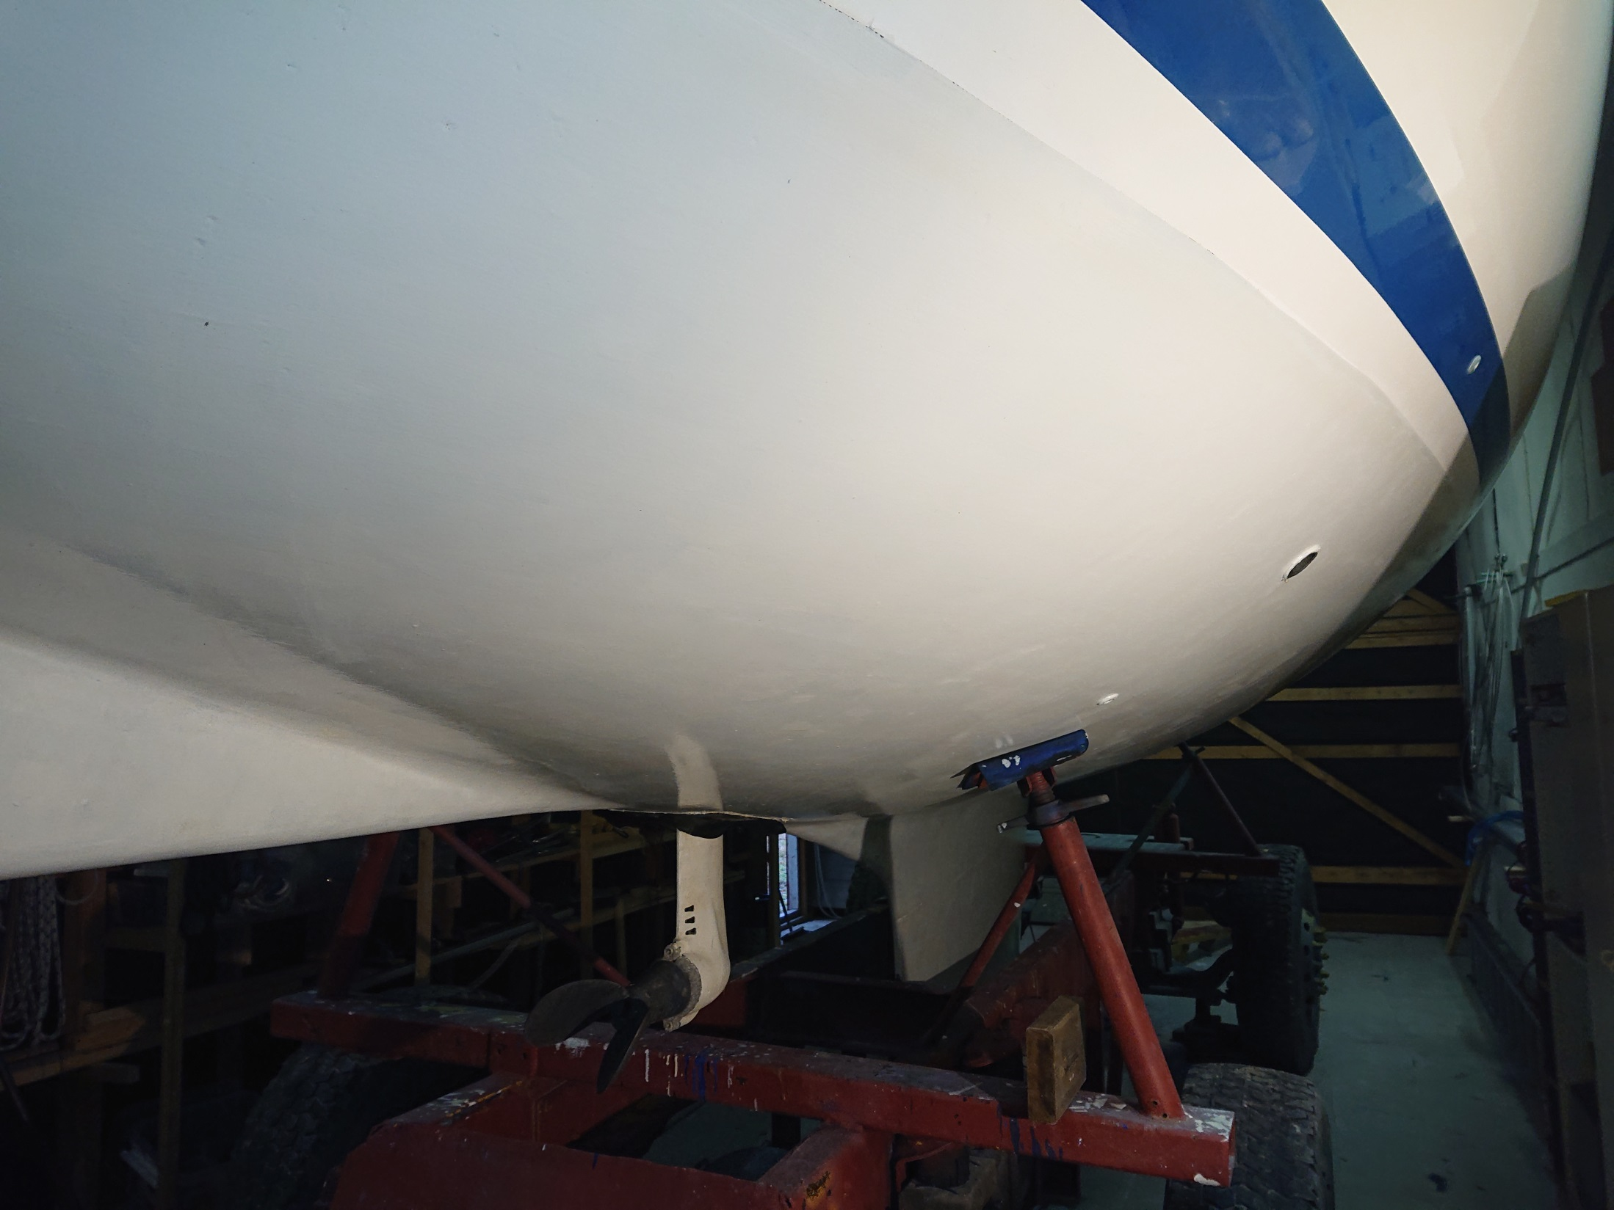

Slide 31
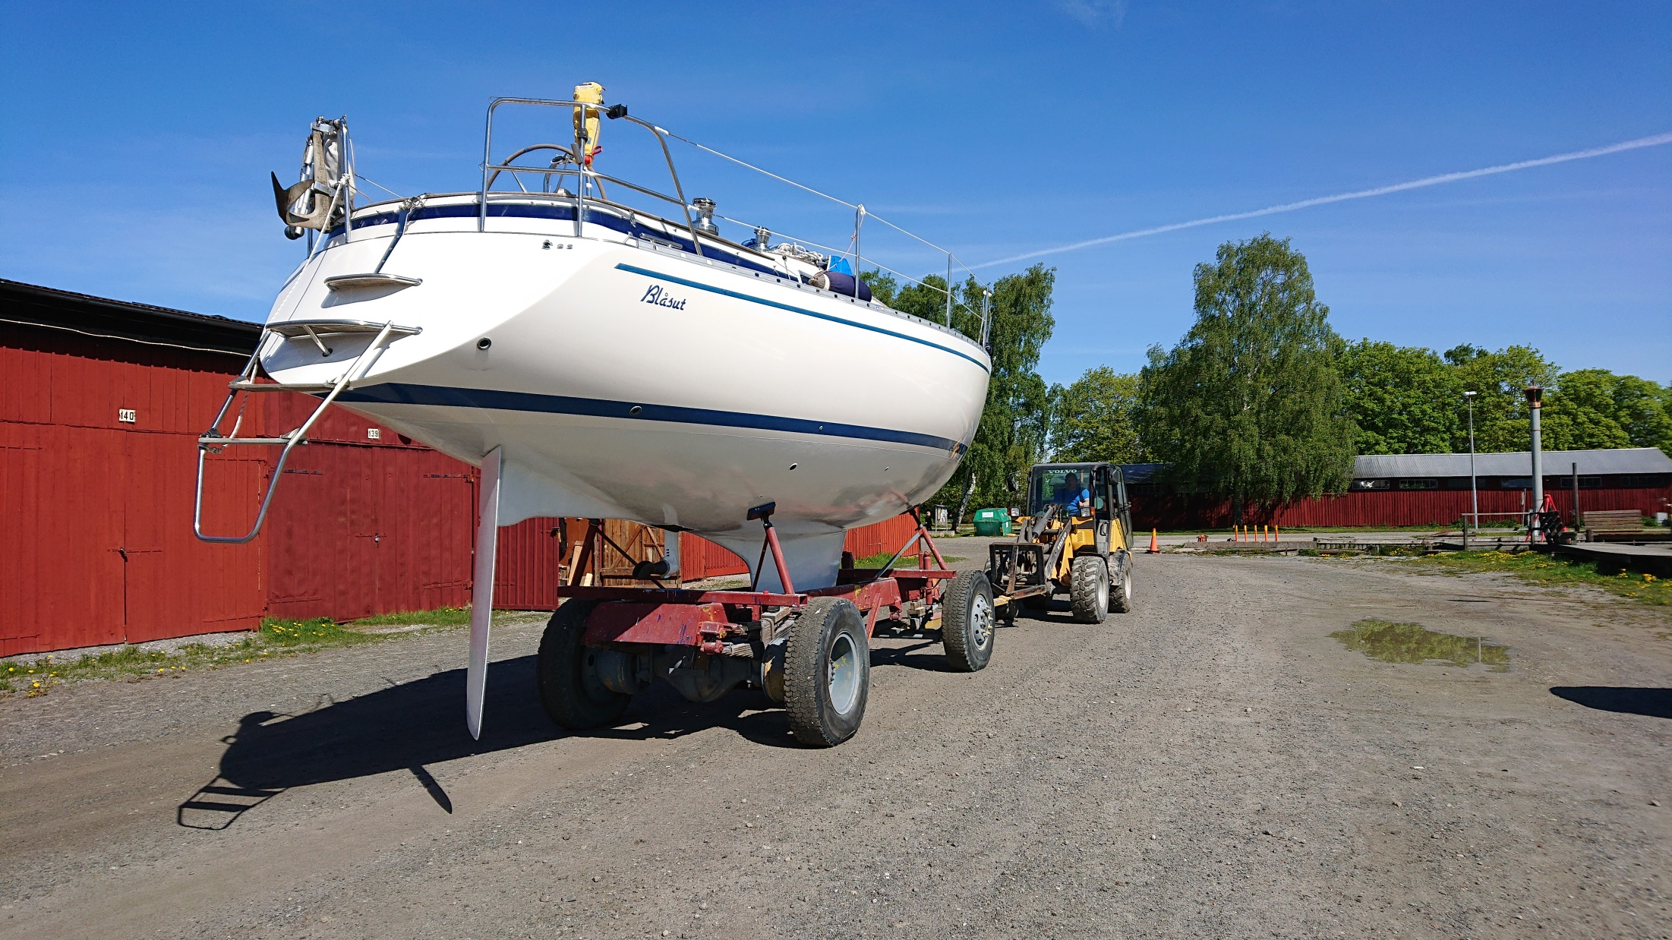
Kan man göra något för att få lite mindre påväxt och tvättbehov våren 2020?

Slide 32
Erfarenheter från Lars Hoppe (mail)
Jag hade min båt knappast i sjön och körde hela 8 timmar i år. Så min erfarenhet är inte så givande ....men det jag kan nämna är att båten går lika fort som innan och inte fortare fast färgen är mycket slätare. Konstigt-det blev 38 kn.
Tillväxt vart det hos mig med men gick skapligt att tvätta bort. Jag använde internationell färg som jag köpte hos Ackes (2 komponents) och körde 5 strykningar. Sen på det Internationells 2 komponents slutfärg. Resultatet blev bra och så långt är jag nöjd.
Dock kändejag att det var en hel del jobb och kostnader och frågan dök ett antal ggr upp...- varför gör jag det egentligen ....? Men jag trösta mig med miljöaspekten och att det hela är mera underhållsfritt.
I diskussioner tycker jag ska just miljöaspekten vägas in mycket-det är för mig den största anledningen och värt varenda krona som jag investerade. Med vänlig hälsning, Lars Hoppe Örnvik 630 Motorbåt (6,3 x 2,45 m) med utombordare.

Slide 33
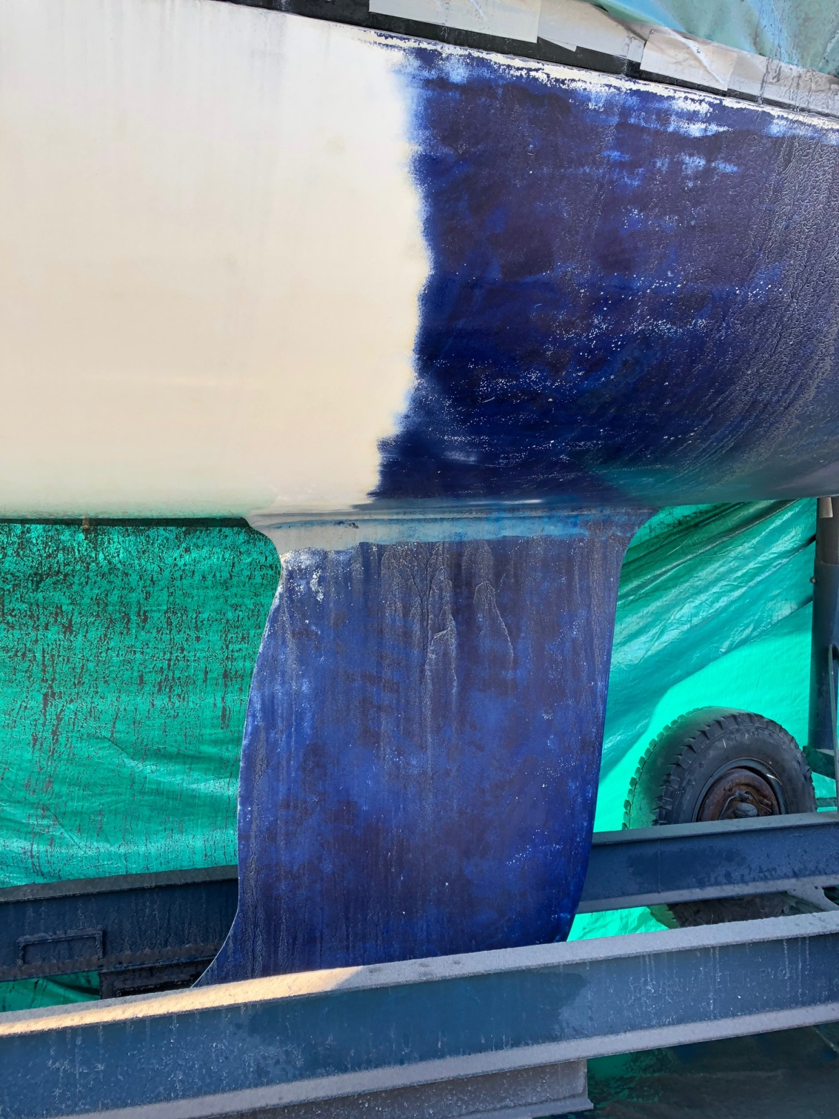
Anders Fällman

Slide 34
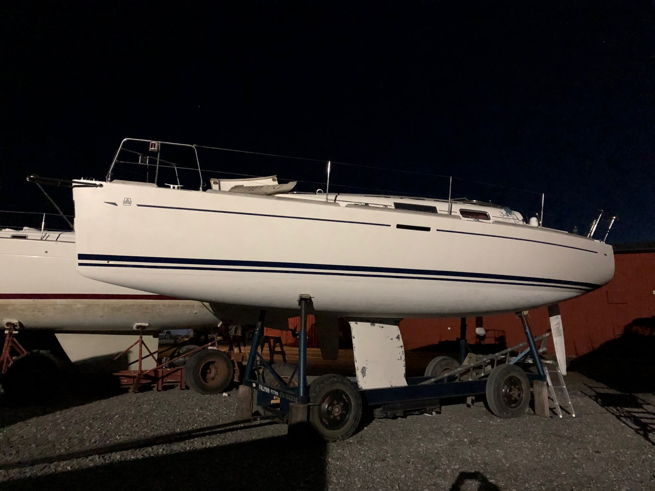

Slide 35
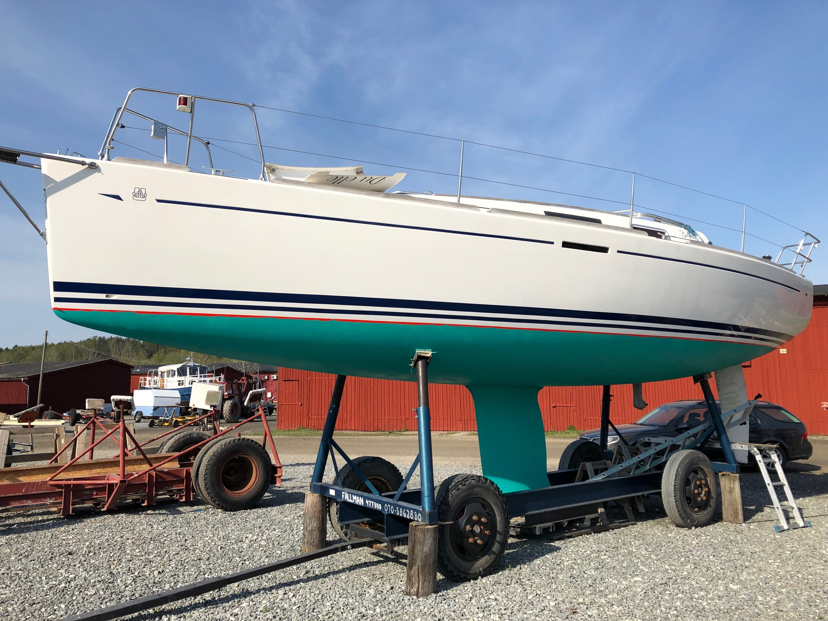

Slide 36
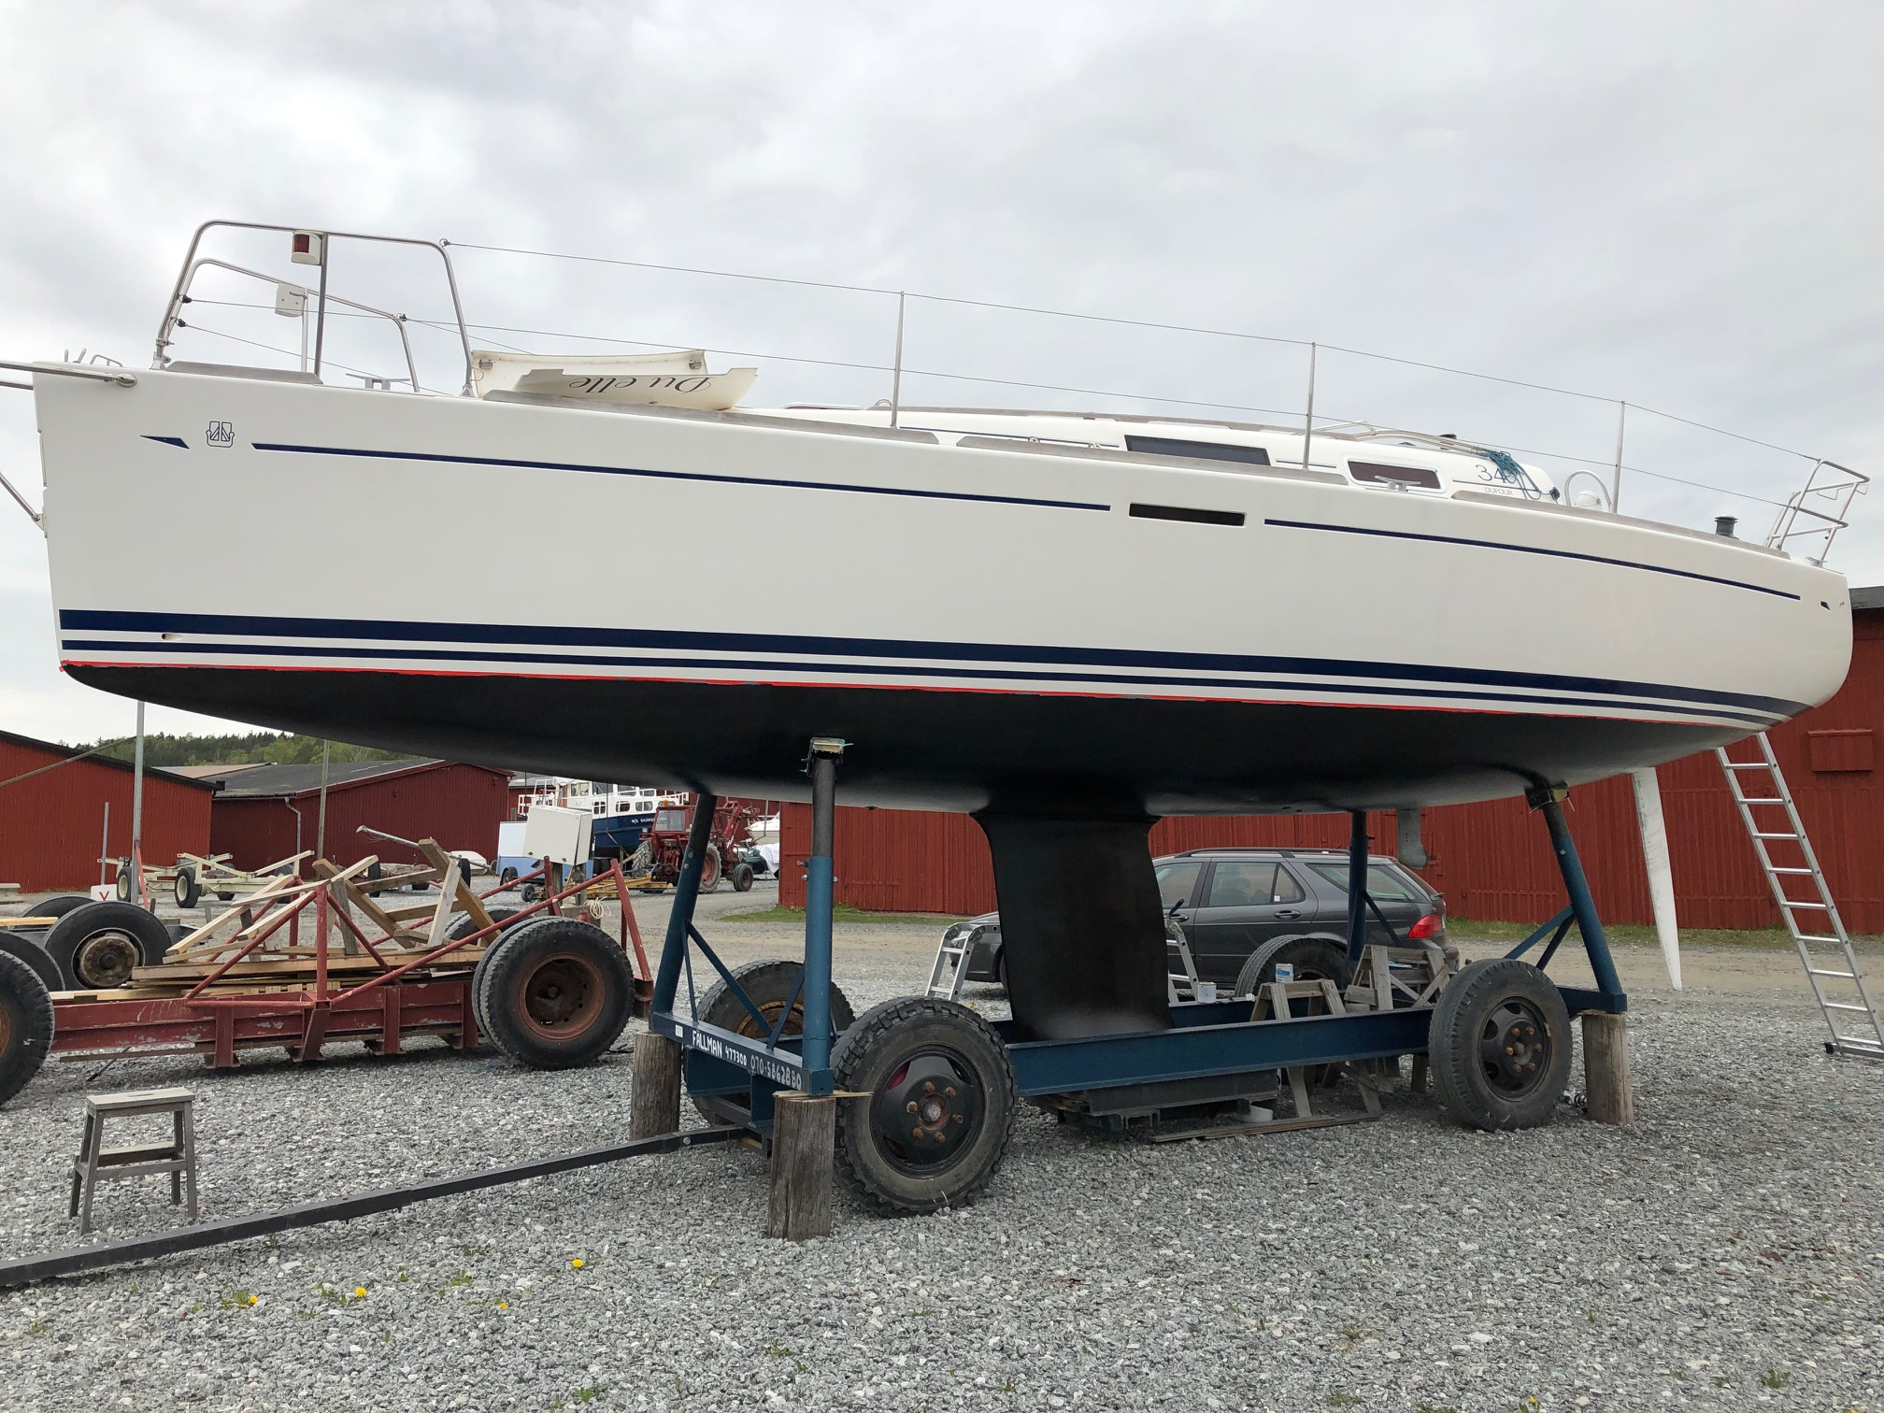

Slide 37
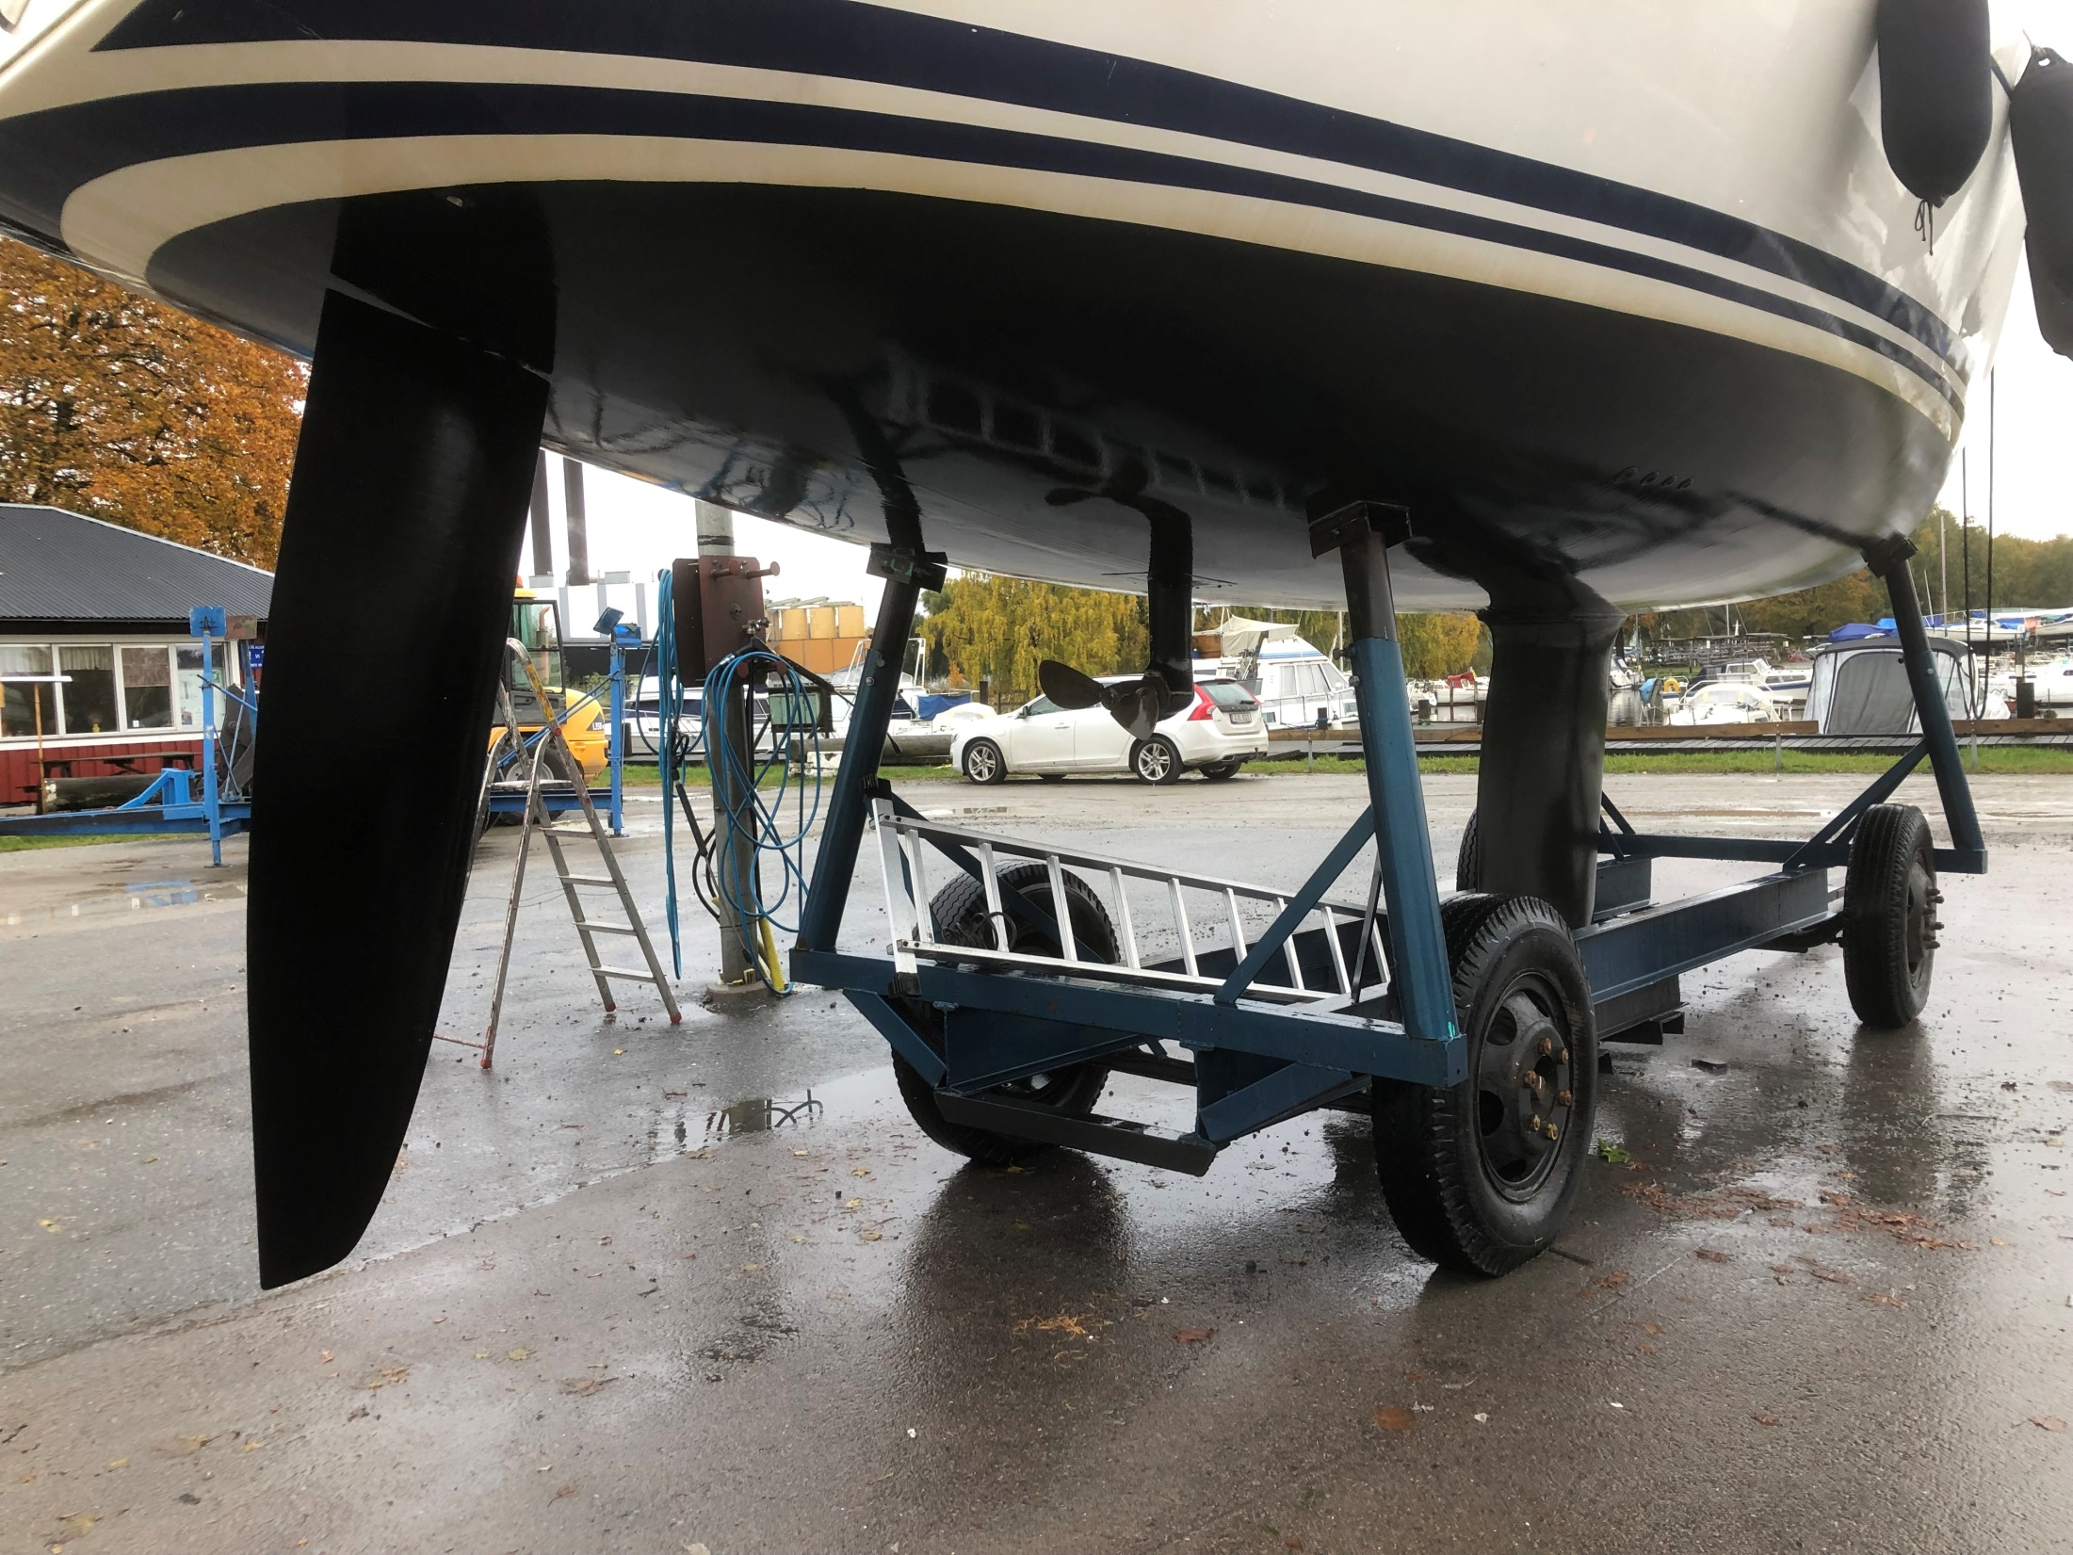
Anders hade mycket påväxt tog upp och tvättade en gång under hösten hos Gullbergs i Västerås

Slide 38
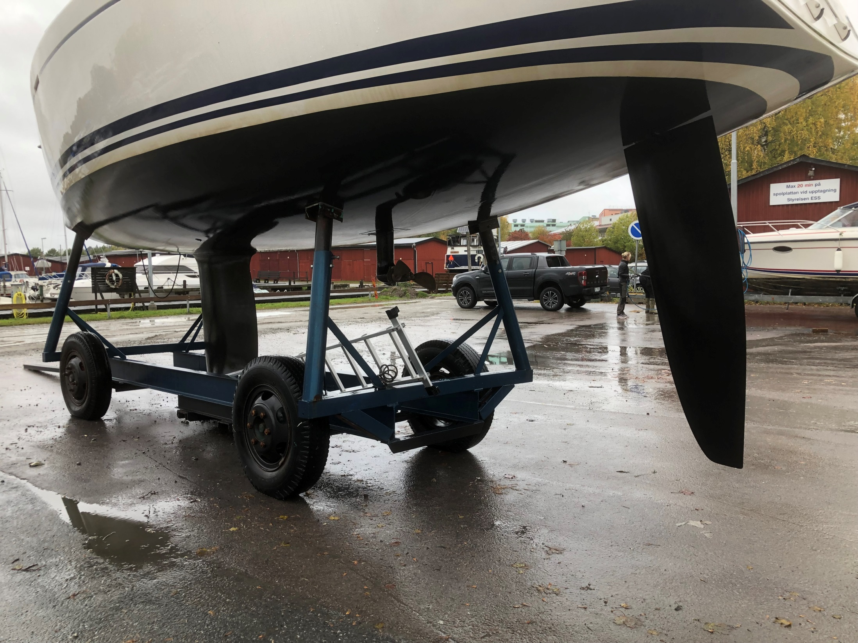

Slide 39
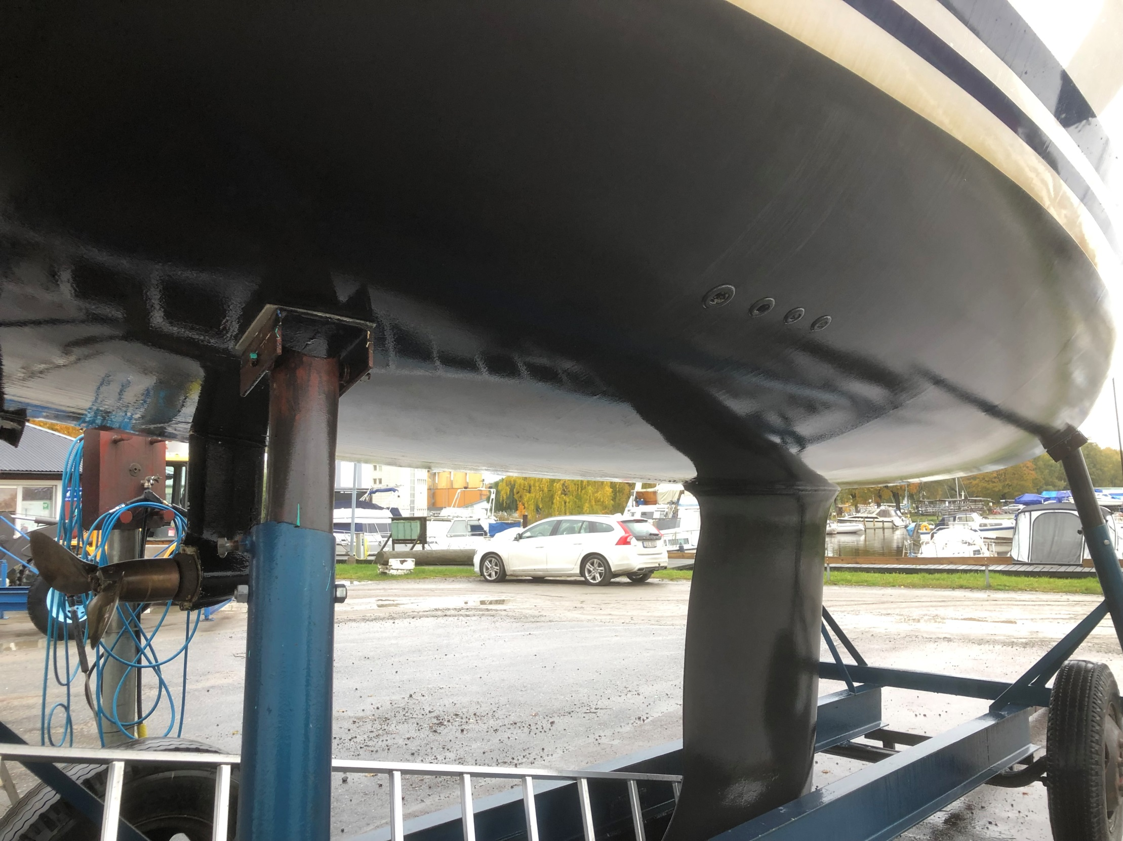

Slide 40
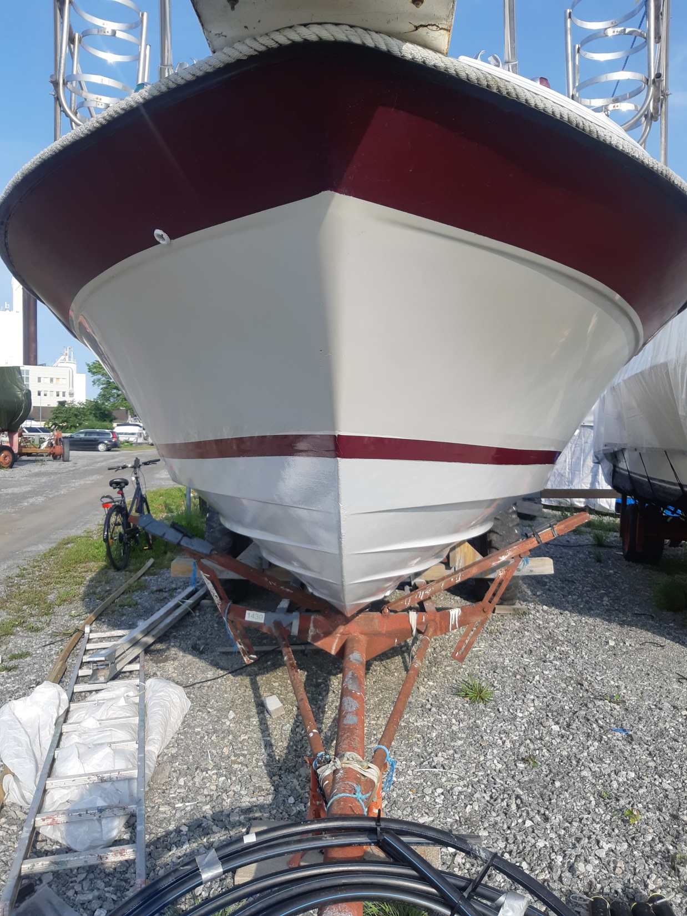
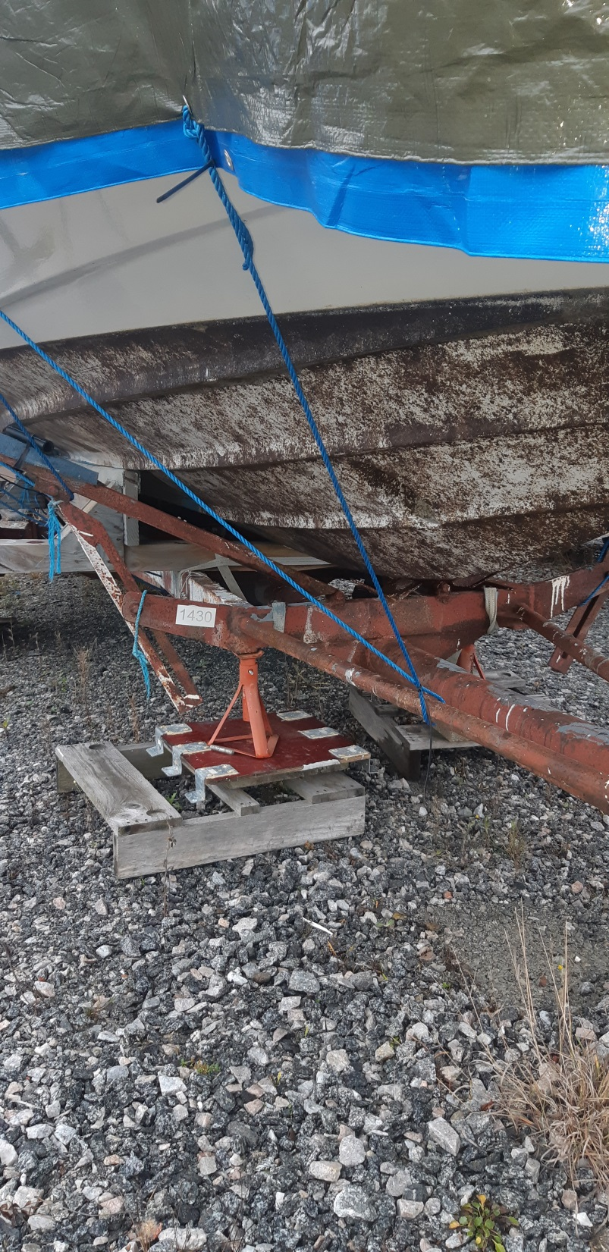
Ingvar Olforser
Problem med påväxt

Slide 41
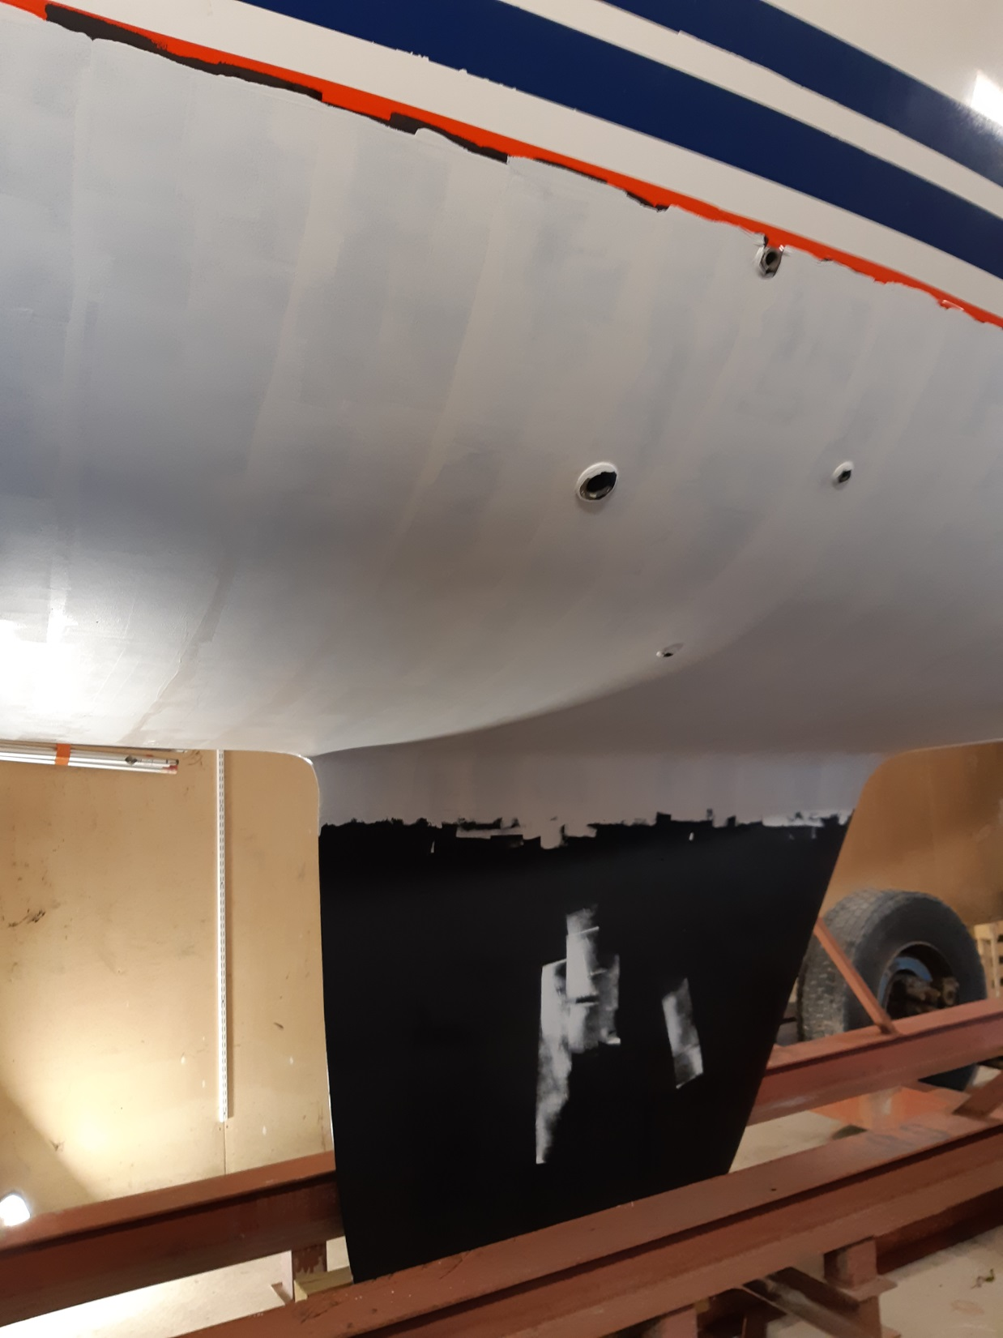
Peter Brickner

Slide 42
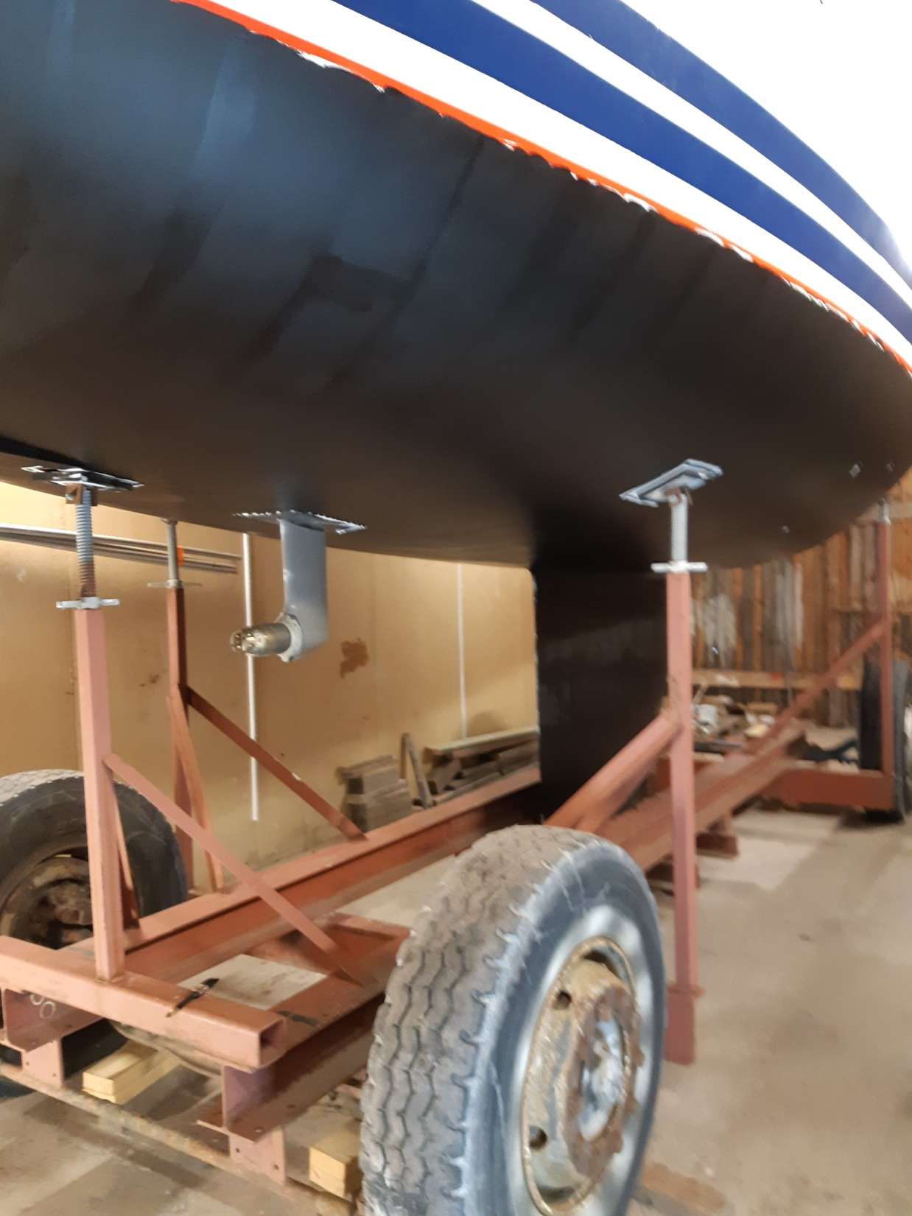

Slide 43
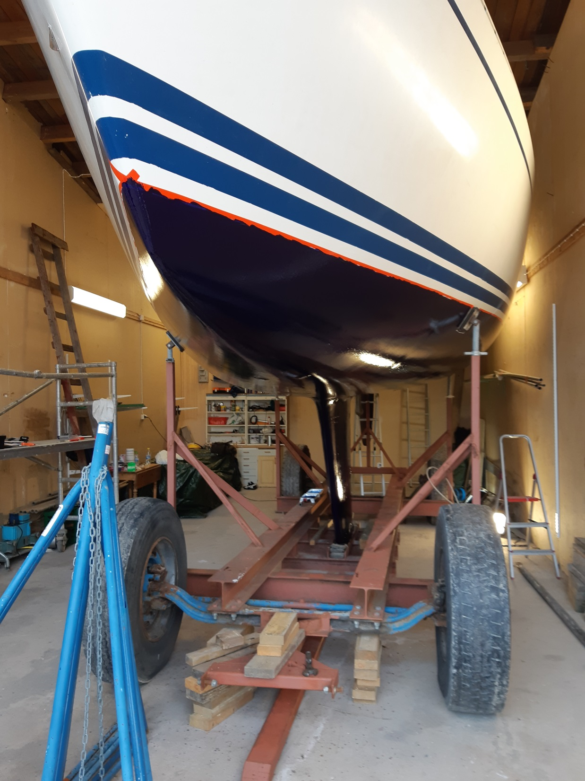

Slide 44
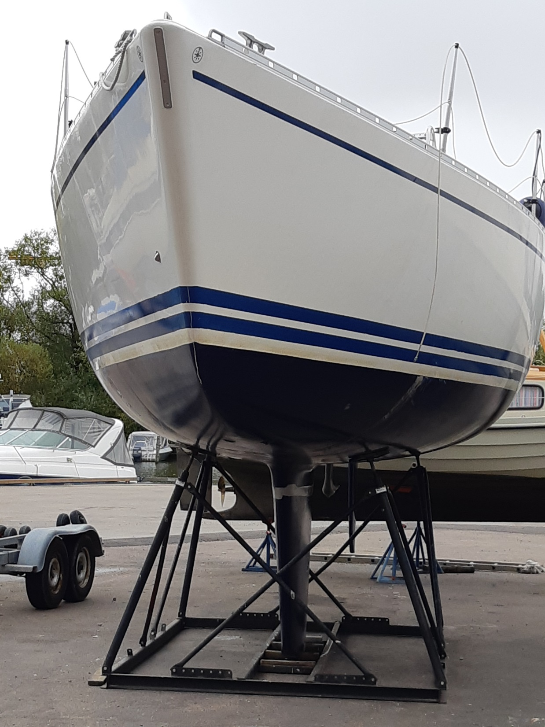

Slide 45
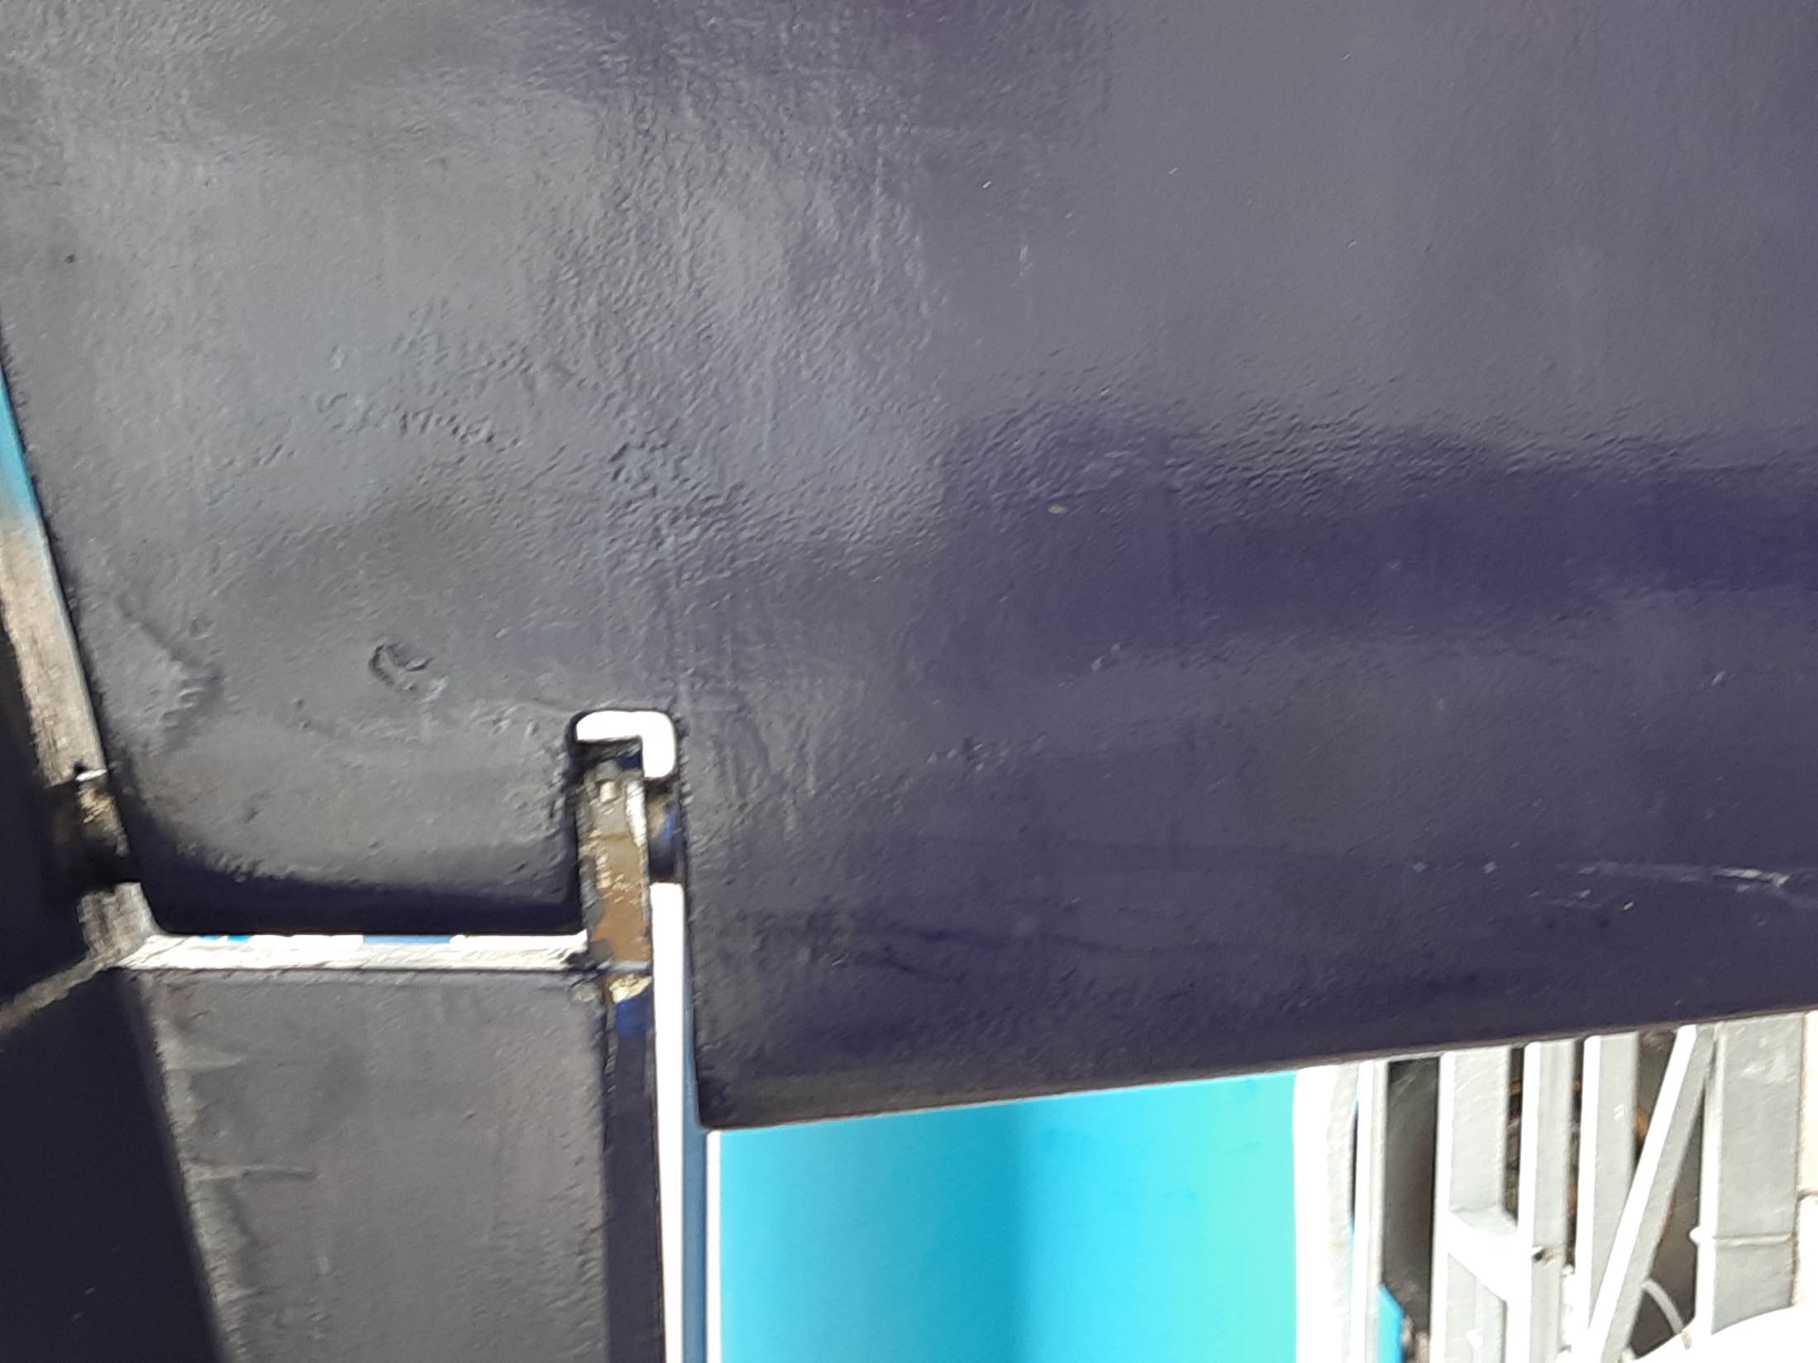

Slide 46
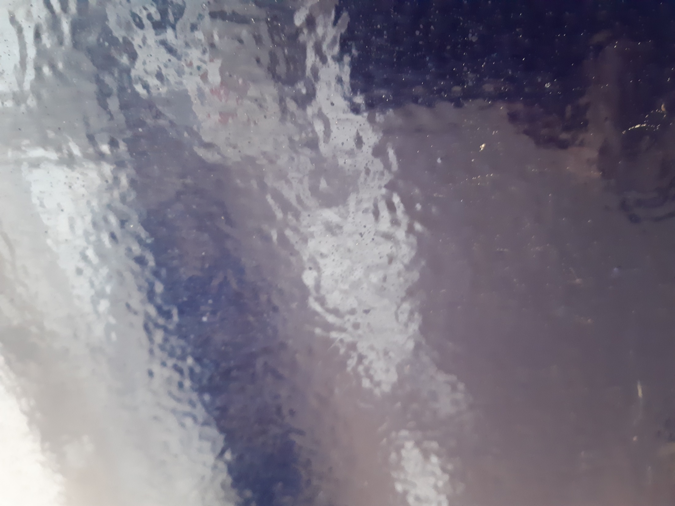

Slide 47
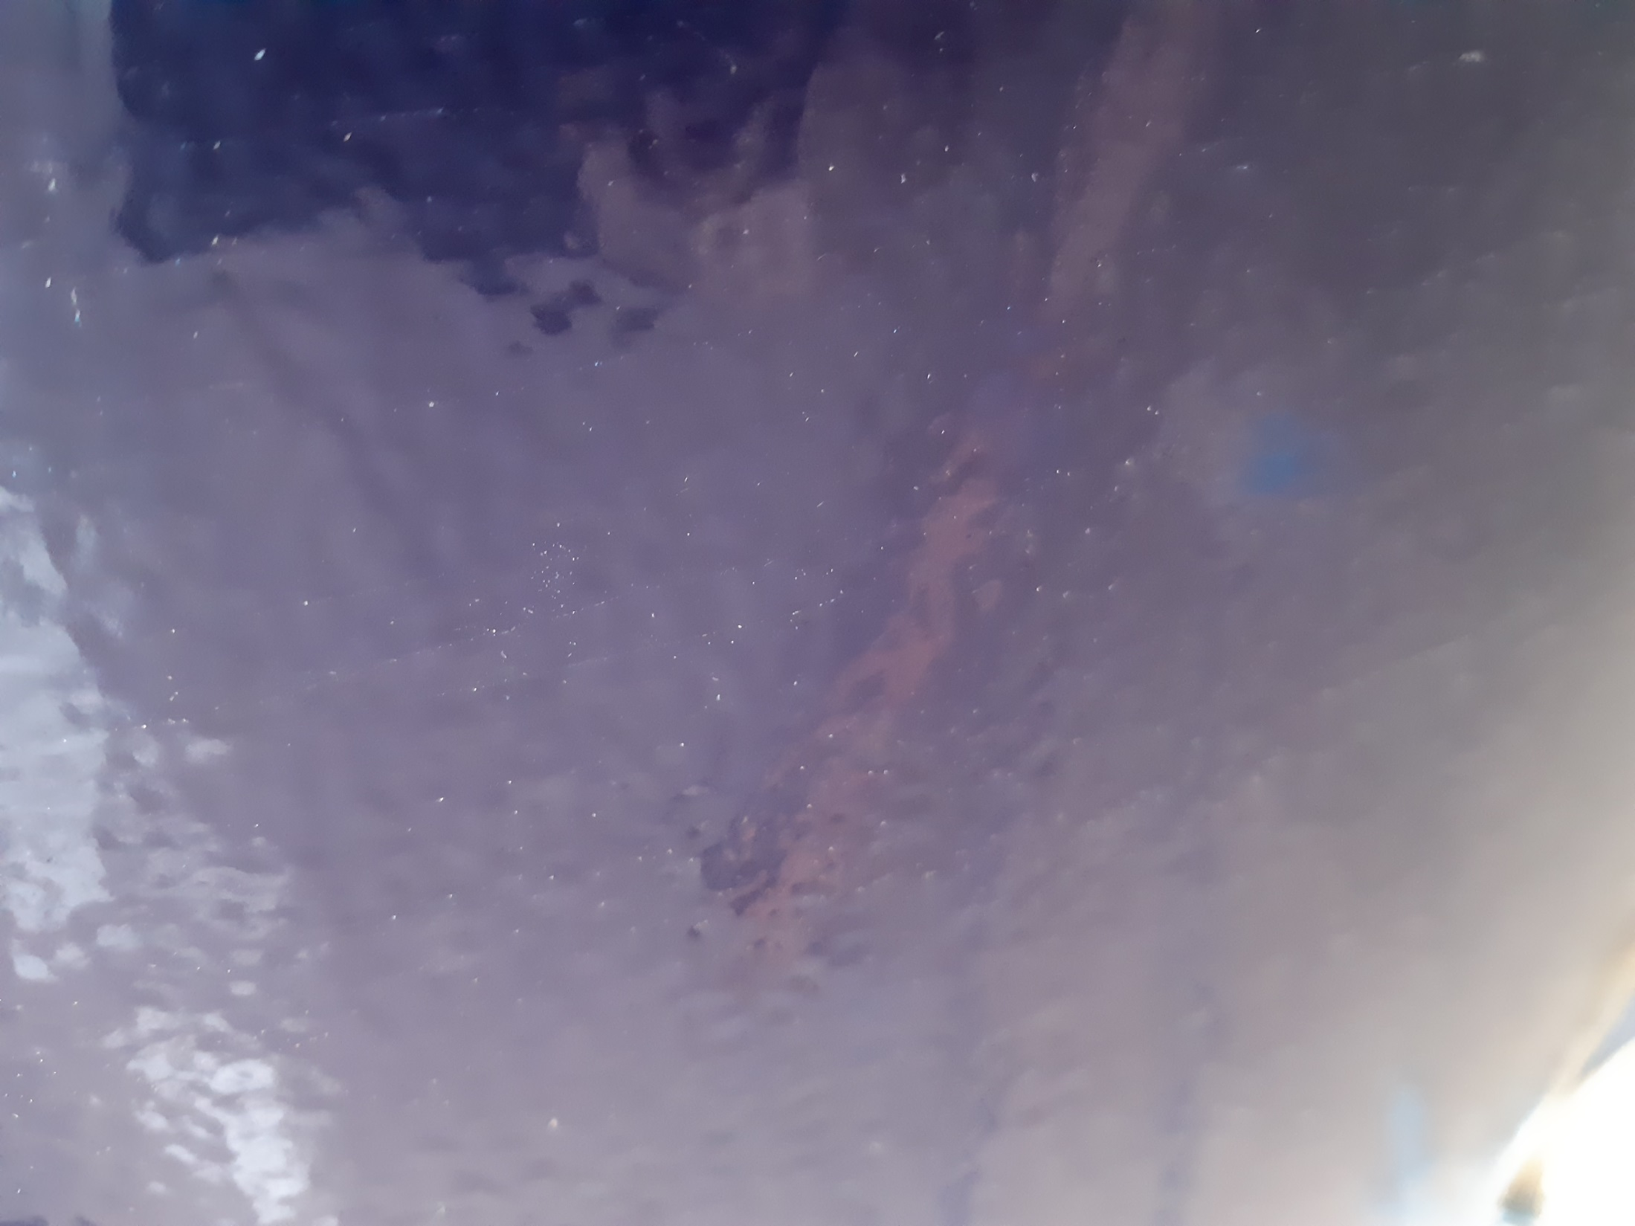

Slide 48
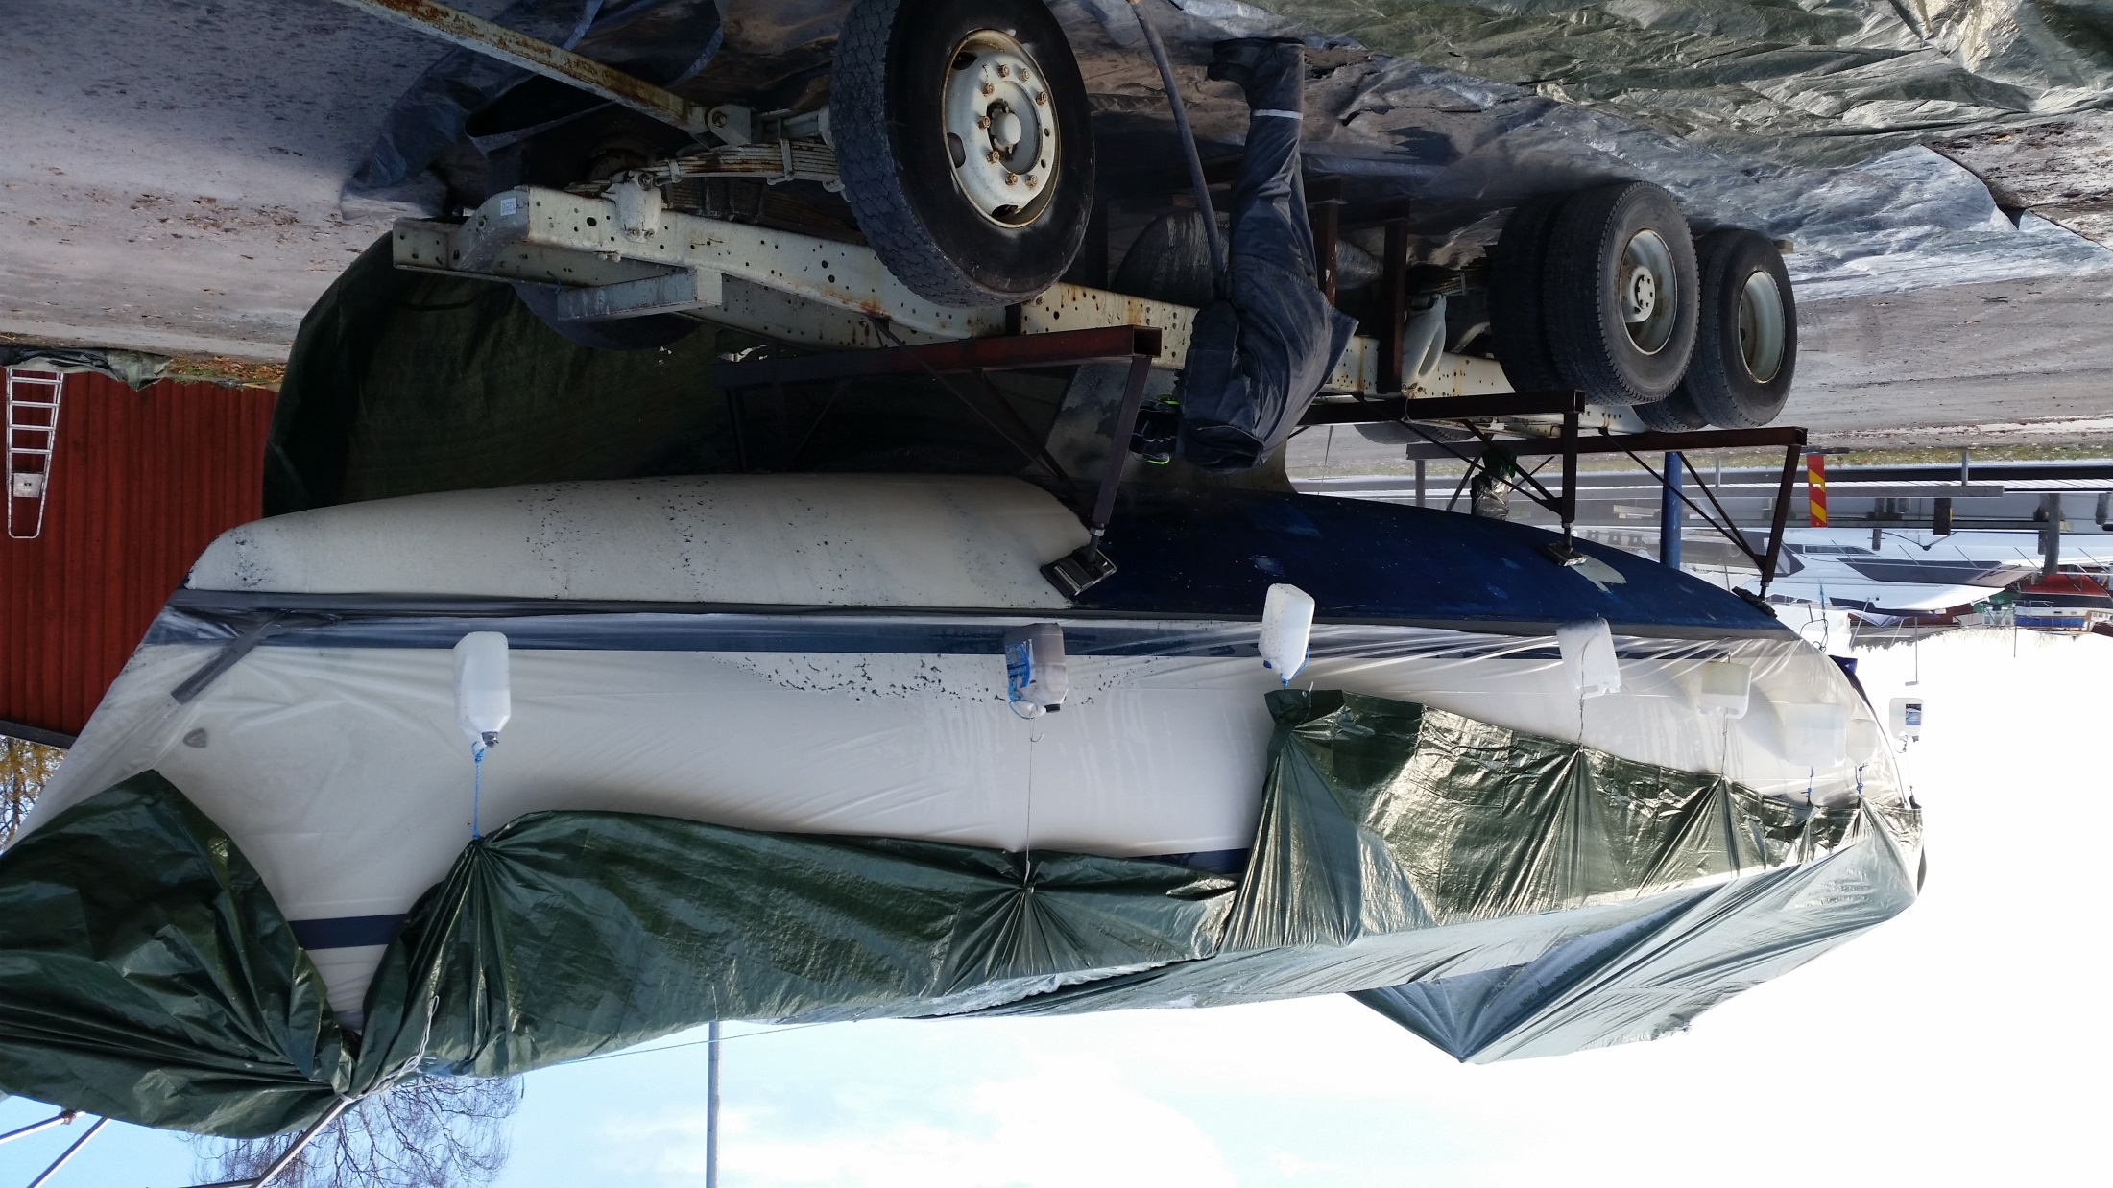
Hej
Jag tyvärr inte möjlighet att vara med den 6/12.
De bilder som jag har är från själva blästringen.
En erfarenhet är att vi nog borde ha slipat lätt mellan varje epoxilager för att få en ännu jämnare yta. Det ser ut som påväxningen fäster i de små ojämnheter som finns. Inför sommaren planerar vi att slipa slätt och lägga på ett lager till.
Mvh Fredrik Bergh

Slide 49
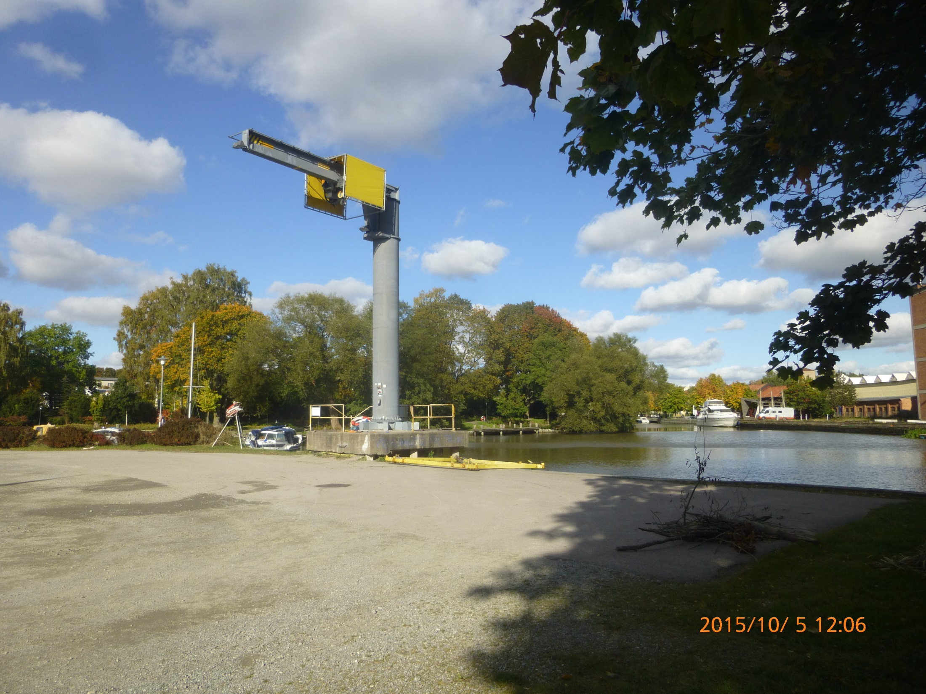
Vem bestämmer hur båtar får bottenmålas?
De enskilda kommunerna har ansvar för de lokala bestämmelserna
Transportstyrelsen har ett överordnat ansvar
Hav och vattenmyndigheten likaså
Kemikalieinspektionen har ansvar för att testa färgers farlighet
Miljöbalken och EU regler är grunden

Slide 50
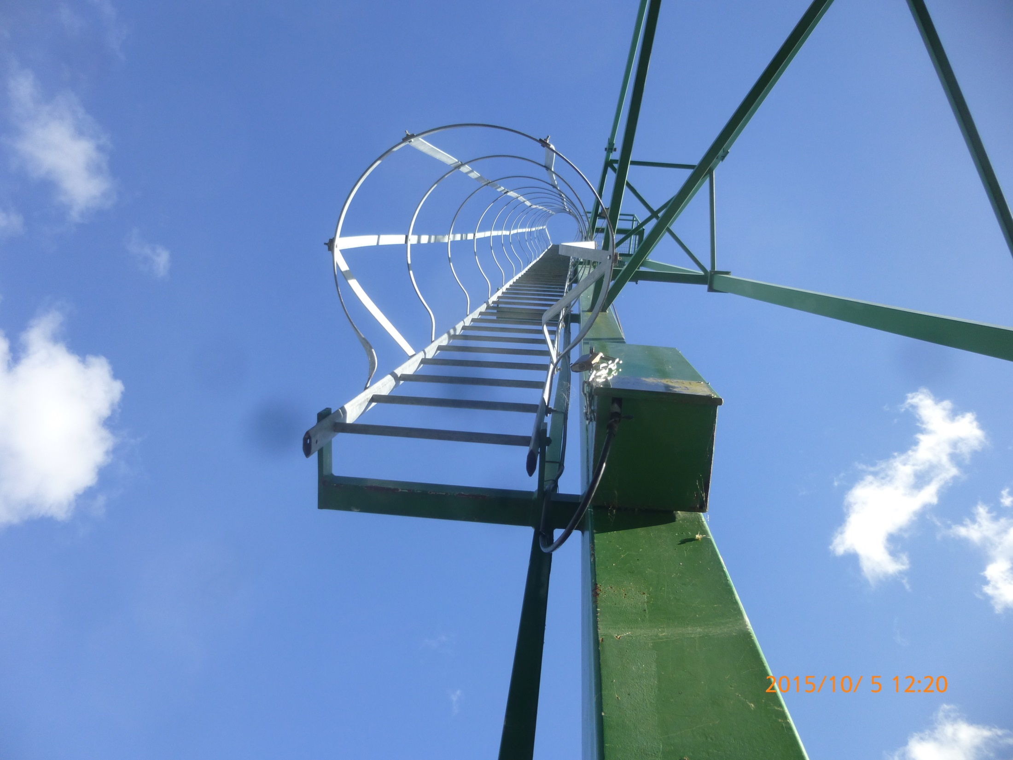
Framtiden för bottenfärger?
Stockholm – Har ålagt alla Mälarklubbar att båtar skall vara sanerade senast 2020
Ett omfattande mätarbete har pågått i flera år
Upplands Bro, Sigtuna m fl – liknande upplägg
Västerås – ingen blödande färg
Enköping – ligger lågt på kravsidan
Spretar en hel del mellan olika kommuner och båtklubbar
Dock helt klart att inga biocidfärger är tillåtna längre i Mälaren

Slide 51
Kommunen skärper miljökraven på KBS och dess medlemmar
Ingen ny biocidfärg (giftfärg) får målas på båtar som sjösätts i Upplands Bro Kommun.
Senast 30 december 2020 skall all gammal biocidfärg vara avlägsnad från båtbottnarna genom blästring eller slipning.
Tidigare under våren hade vi miljöinspektion från kommunen. Nu har kommunen återkommit med annmodan om vad KBS ska göra för att skydda miljön och inte försämra den samt att vidta åtgärder för att inte skada människors hälsa.
Båtklubbar och dess verksamhet utgör miljöfarlig verksamhet och klubbarna anses vara verksamhetsutövare. KBS har alltså ansvar för sin verksamhet och kan ev. bli ansvarig för skadesanering. Den enskilde medlemmen är normalt inte ansvarig för skadesanering såvida inte medlemmen har agerat i strid mot båtklubbens regelverk.
Kommunens föreläggande
1. Utfasning av biocidfärg
a/ Upprätta en utfasningsfasningsplan senast 29 dec. 2017. Planen ska redovisa hur användning av biocidfärg ska upphöra och hur båtar med biocidfärg görs skrovrena från biocidfärg. Blästring eller slipning av båtbottnarna är metoder för skrovrengöring av gammal biocidfärg.
b/ Upphöra med användningen av biocidfärger och göra båtar med biocidfärg skrovrena innan 30 dec. 2020.
c/ KBS som verksamhetsutövare ska tillse att ingen inom klubben sjösätter båtar nymålade med biocidfärg i kommunen, oavsett om båtarna större delen av seglationstiden ligger i Saltsjön.
d/ Medlemmarna ska informeras om ovanstående beslutspunkter.

Slide 52
1(1)
KBS utfasningsplan för biocid bottenfärg 2017-12-01 Utfasningsplan för båtbottenfärg innehållande biocider. Kungsängens Båtsällskap
Utfasningsplan för båtbottenfärg innehållande biocider. Kungsängens Båtsällskap
Målsättning
Kungsängens Båtsällskap (KBS) arbetar med att få KBS medlemmarna att inte använda båtbottenfärg av typ TBT och biocidfärg. Inga båtar sjösätts med nymålad TBT eller biocidfärg och 2021 sjösätts ingen båt med gammal TBT eller biocidfärg.
Krav
Ingen målning av biocid- eller TBT-färg tillåts i KBS.
Efter den 30 december 2020 kommer inte KBS att sjösätta båtar som har bottenfärg av TBT-och biocid-typ. För båtar som har denna typ av färg idag kan avlägsnandet ske t.ex. genom blästring, slipning, skrapning eller färgborttagningsmedel. Kungsängens båtsällskap tar på sig ett samordningsansvar för att underlätta för medlemmar i arbetet med att avlägsna icke tillåten bottenfärg.
Medlemsinformation
Alla medlemmar informeras om miljökraven för båtbotten genom brevutskick och via KBS hemsida. KBS håller även informationsmöten för nya medlemmar, där man informeras om gällande miljökrav
Alla aktiva medlemmar (innehavare av båt i hamn eller på uppläggningsplatsen) informeras genom miljöföredrag i klubbens regi där alla deltagare registreras. Samtliga aktiva medlemmar planeras ha deltagit på föredraget senast maj 2019.
Nya aktiva medlemmar som står i tur att tilldelas brygg- eller uppläggningsplats informeras om KBS miljöregler innan tilldelning av båtplats.
Dokumentation av medlemmarnas godkännande av KBS miljöregler
Efter deltagande vid miljöföredrag upphör befintligt båtplatsavtal att gälla och ersätts med ett nytt, där KBS intygar att medlemmen tilldelats nödvändig kunskap inom området samt att medlemmen intygar att denne förstått och kommer att efterleva KBS stadgar och regler.
2020-12-31 upphävs alla gamla båtplatsavtal och medlemmen erhåller båtplats endast om nytt båtplatsavtal är tecknat efter deltagande vid miljöföredrag.
Nya aktiva medlemmar skriver under det uppdaterade båtplatsavtalet innehållande KBS miljöregler innan brygg- eller uppläggningsplats tilldelas.

Slide 53
Jakobsbergs Båtsällskap.
Tillåtna färger för Mälaren och andra insjöar (2019):
Ekomarine Neptune Formula New Generation
International Lago Racing II
International VC17m ECO
International Trilux Hard Eco
Jotun Watershield
Lefant T- Coat
Hempel Silic One (ej för träbåtar)
Hempel Ecopower Cruise
Hempel Ecopower Racing
Scrubbis Paint Silicon
Biltema Antifouling Alu Lake
Seaboost Overdrive
Ren epoxifärg

Slide 54
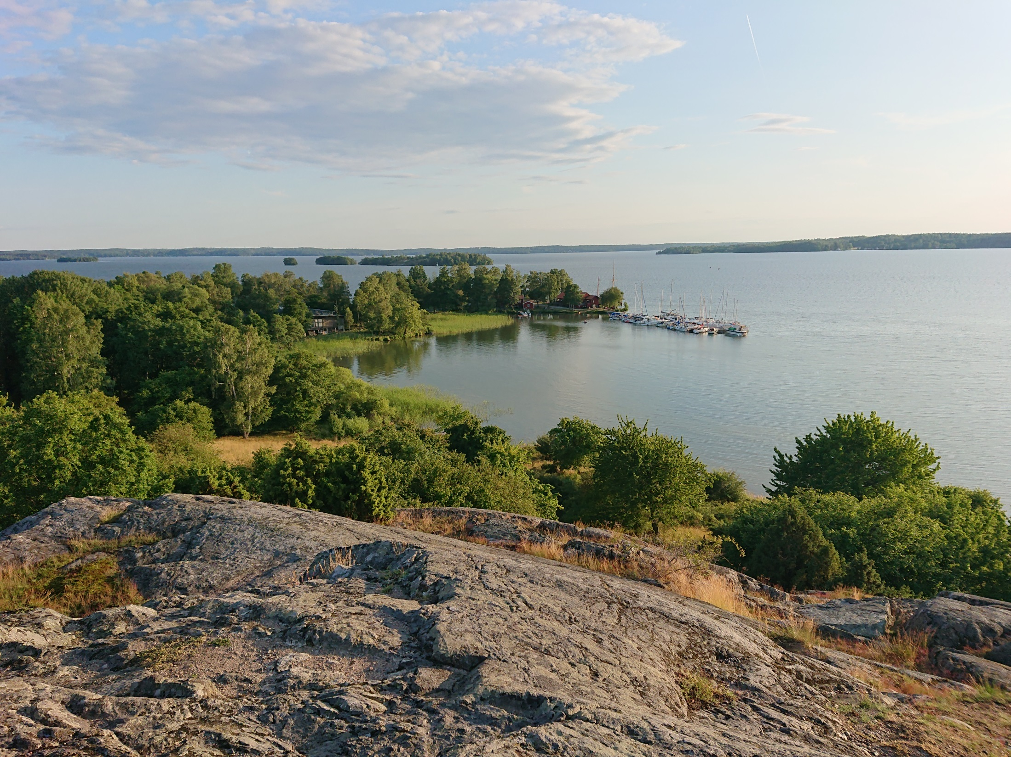
Tvättanläggning för bottentvätt
Om bara sanerade båtar tvättas så behövs inte reningsverk
Upp till 80-90 % av 1,5 MSEK kan fås som LOVA bidrag
Möjliggör att reningsverk till spolplatta kan utgå

